Slide 1
주간발표회 화면설계서
v1.4.0
2026.09.27
홍길동

Slide 2
History
2
Version. | Date. | Content. | Page. | Owner.
v1.0.0 | 2026/09/26 | 초안. 1차 필수 기능 화면 18개와 참고 화면 5개. 일정 입력은 사용자 제안안(옵션 D)으로 그렸다 | 전체 | 홍길동
v1.1.0 | 2026/09/27 | 모든 화면을 스마트폰 앱, PC 앱, 웹에서 같이 쓰게 바꿈. 관리자는 팀 역할과 겹칠 수 있음. 2차 기능 표시 뺌(운영자 제외) | 전체 | 홍길동
v1.2.0 | 2026/09/27 | 용어 정리. 앱 안 역할은 서비스 관리자·운영자, 서버와 DB 를 다루는 사람은 시스템 관리자·운영자. 화면 글자는 그대로 | 개요, 설명 전체 | 홍길동
v1.3.0 | 2026/09/27 | 화면에서 2차 기능(서비스 운영자) 표시를 모두 뺌 | G-01, 개요 | 홍길동
v1.4.0 | 2026/09/27 | 이메일 로그인으로 바꿈(A-01, A-02). 비밀번호 찾기(A-03), 새 비밀번호(A-04) 추가. 기술 스택과 일정 입력 방식은 정해진 것으로 고침 | A-01~A-04, 개요, C-03 | 홍길동

Slide 3
서비스 개요
3
구분 | 내용
기획배경 | 모임 일정을 잡을 때마다 회원에게 전화를 돌렸다. 공지 문구를 매번 AI 에 다시 써 달라고 했다. 발표 녹화 파일을 찾아 올리는 일이 번거로웠다.
기획목적 | 일정 조율, 공지, 자료 공유를 앱 하나에서 대충 끝낸다. 누가 운영을 맡아도 같은 방식으로 모임을 굴린다.
기대효과 | 일정 요청부터 확정 공지까지 전화 0통. 공지 작성에서 디스코드 도착까지 10초 안. 녹화 파일은 지정 폴더에서 고르기 한 번으로 올린다.
기능요약 | 일정 조율. 요청, 가능 시간 입력, 후보 투표, 확정, 변경. 공지. 템플릿, 임시 저장, 발송, 실패 다시 보내기. 자료. 어느 기기에서나 올리고 자료실에서 내려받기. PC 앱과 웹은 녹화 폴더를 지정한다. 서비스 관리자. 역할, 팀과 공지방, 대상별 공지. 회원가입과 로그인.
기타사항 | 구현은 네이티브 앱이다. 모든 화면이 스마트폰 앱, PC 앱, 웹에서 같은 기능으로 동작한다. 기술 스택은 Flutter + Supabase 셀프호스팅 + Go 보조 서버로 정했다. 로그인은 이메일로 한다. 데모 HTML 은 같은 원본에서 만들었다. 설명 보기를 켜면 이 문서의 Description 이 보인다. 용어. 앱 안의 역할은 문서에서 서비스 관리자라 쓰고 화면에는 관리자로 보인다. 서버, DB, Studio 를 다루는 사람은 시스템 관리자, 시스템 운영자라 쓴다.
기획일정은 WBS 일정표를 따른다.
1차 기간 2026-09-21 ~ 2026-11-20. 와이어프레임 초안 홍길동, 화면 검수 이영희.

Slide 4
화면 목록 (1/2)
4
화면 ID | 화면명 | 그룹 | 플랫폼 | 관련 요구사항 | 데모
A-01 | 로그인 | 시작 | 앱 · PC · 웹 | FR-29, SR-01 | 있음
A-02 | 회원가입 | 시작 | 앱 · PC · 웹 | FR-28, SR-01 | 있음
A-03 | 비밀번호 찾기 | 시작 | 앱 · PC · 웹 | FR-29 | 있음
A-04 | 새 비밀번호 정하기 | 시작 | 앱 · PC · 웹 | FR-29, SR-01 | 있음
B-01 | 홈 | 홈 | 앱 · PC · 웹 | FR-11 | 있음
B-02 | 알림 | 홈 | 앱 · PC · 웹 | FR-07, FR-09, FR-12, FR-13 | 있음
C-01 | 일정 현황 | 일정 | 앱 · PC · 웹 | FR-06, FR-07, FR-09 | 있음
C-02 | 일정 요청 만들기 | 일정 | 앱 · PC · 웹 | FR-06, FR-07 | 있음
C-03 | 가능 시간 입력 1단계 날 고르기 | 일정 | 앱 · PC · 웹 | FR-08 | 있음
C-04 | 가능 시간 입력 2단계 시간 정하기 | 일정 | 앱 · PC · 웹 | FR-08, FR-09 | 있음
C-05 | 후보 시간 투표 | 일정 | 앱 · PC · 웹 | FR-09, FR-10 | 있음
C-06 | 확정 일정과 일정 변경 | 일정 | 앱 · PC · 웹 | FR-11, FR-12, FR-13 | 있음
D-01 | 공지 목록 | 공지 | 앱 · PC · 웹 | FR-02, FR-03, RR-01 | 있음

Slide 5
화면 목록 (2/2)
5
화면 ID | 화면명 | 그룹 | 플랫폼 | 관련 요구사항 | 데모
D-02 | 공지 작성 | 공지 | 앱 · PC · 웹 | FR-01, FR-02, FR-03, FR-25, FR-26 | 있음
D-03 | 템플릿 관리 | 공지 | 앱 · PC · 웹 | FR-01 | 있음
E-01 | 자료실 | 자료 | 앱 · PC · 웹 | FR-18, FR-19, SR-06 | 있음
E-02 | 자료 올리기 | 자료 | 앱 · PC · 웹 | FR-14, FR-15, FR-16, FR-17, PR-06, RR-03 | 있음
F-01 | 내 정보와 활동 기록 | 내 정보 | 앱 · PC · 웹 | FR-30, FR-20, FR-23 | 있음
G-01 | 회원과 역할 관리 | 서비스 관리 | 앱 · PC · 웹 | FR-20, FR-22, FR-23, SR-03 | 있음
G-02 | 팀과 공지방 관리 | 서비스 관리 | 앱 · PC · 웹 | FR-04, FR-05, FR-27, SR-04 | 있음
G-03 | 대상별 공지 발송 | 서비스 관리 | 앱 · PC · 웹 | FR-24, FR-26 | 있음
R-01 | 디스코드 공지방 | 참고 화면 | 디스코드 | FR-03, FR-13, FR-26 | 없음
R-02 | 휴대폰 알림 | 참고 화면 | 휴대폰 | FR-07, FR-12 | 없음
R-03 | 공통 팝업 | 참고 화면 | 공통 | 공통 | 없음
R-04 | 상태 화면 | 참고 화면 | 공통 | PR-02, RR-01 | 없음
R-05 | PC 앱 첫 실행 | 참고 화면 | PC 앱 | FR-14, FR-29 | 없음

Slide 6
공통 가이드 · 내비게이션과 역할별 분기
6
내비게이션
구분 | 규칙
공통 | 모든 화면이 스마트폰 앱, PC 앱, 웹에서 같은 기능으로 동작한다. 한 기기에서 바꾼 내용은 다른 기기에 바로 보인다
스마트폰 앱 | 하단 탭 5개(홈, 일정, 공지, 자료, 내 정보). 자료 올리기는 자료실에서 연다. 서비스 관리자는 내 정보의 관리자 화면 버튼으로 관리 화면을 연다
PC 앱 | 왼쪽 메뉴(홈, 일정, 공지, 자료실, 자료 올리기, 내 정보, 관리자). 관리자 메뉴는 서비스 관리자에게만 보인다. 녹화 폴더를 늘 지켜본다
웹 | PC 앱과 같은 배치. 폴더 지정은 Chrome·Edge 에서만 되고 다른 브라우저는 파일 고르기와 끌어다 놓기
역할별로 보이는 기능 (분기처리)
화면 | 서비스 관리자 | 팀장 | 부팀장 | 회원
일정 요청 보내기, 재촉 | O | O | - | -
일정 변경 시작 | O | O | - | -
공지 쓰기 | O (대상 4종) | O (부팀장·팀원) | - | -
템플릿 관리 | O | O | - | -
가능 시간 입력, 투표 | O | O | O | O
자료실, 자료 올리기 | O | O | O | O
서비스 관리자 화면 | O | - | - | -
서비스 관리자는 팀 역할(팀장, 부팀장, 회원)과 겹칠 수 있다. 겹치면 두 역할의 기능을 모두 쓴다. 예시 데이터는 홍길동 = 서비스 관리자 + 팀장, 이영희 = 부팀장, 김철수·박민수 = 회원이다.

Slide 7
공통 가이드 · 알림 정책과 공통 상태
7
알림 정책
알림 | 받는 사람 | 앱 안 | 디스코드
일정 입력 요청 | 참여자 | O | 팀 공지방
후보 시간 나옴 | 참여자 | O | 팀 공지방
일정 확정 | 팀 전체 | O | 팀 공지방, 자동 공지
일정 변경, 다시 투표 | 참여자 전원 | O | 팀 공지방
자료 올라옴 | 팀 전체 | O | 공지를 보낼 때만
알림은 앱 안의 알림 목록과 디스코드 공지방 두 곳이다. 휴대폰과 PC 알림은 디스코드 앱이 띄운다(R-02).
알림을 한 기기에서 읽으면 다른 기기에서도 읽음이 된다.
팝업은 확인형, 위험 확인형, 입력형, 선택형, 토스트 다섯 가지만 쓴다(R-03).
목록 화면은 불러오는 중, 빈 목록, 오류, 권한 없음 네 상태를 가진다(R-04).
되돌리기 어려운 동작(일정 변경, 로그아웃)은 빨간 글자 버튼과 위험 확인형 팝업을 쓴다.

Slide 8
User flow
8
1 STEP. 요청
2 STEP. 가능 시간 입력
3 STEP. 투표
4 STEP. 확정과 변경
START
안 되는 날, 바뀔 수도 있는 날 표시
후보 시간 알림
디스코드 자동 공지
팀장이 일정 요청 만들기
되는 날의 시간 정하기
후보에 투표 (여러 개)
확정 일정 보기
대상 주와 진행 예상 시간 정하기
제출
전원 투표?
NO
팀장이 변경 시작?
NO
요청 보내기
전원 제출?
NO
YES
YES
최다 득표로 확정
이전 확정 취소
일정 조율
User flow
참여자에게 알림 (앱, 디스코드)
YES
후보 시간 산출
투표 기다리기
전원 알림
마감 전 재촉 알림
3
END

Slide 9
User flow
9
1 STEP. 작성
2 STEP. 저장 또는 발송
3 STEP. 결과
START
미리보기
전송 성공?
NO
공지 쓰기
바로 보낼까?
NO
YES
목록에 발송 표시
템플릿 고르기
YES
발송하기, 확인 팝업
END
빈칸 채우기
공지방으로 전송
목록에 실패 표시
공지
User flow
대상 고르기
임시 저장하기
다시 보내기

Slide 10
User flow
10
1 STEP. 준비 (어느 기기든)
2 STEP. 올리기
3 STEP. 공유
START
파일 고르기 또는 끌어다 놓기
자료 올림 공지 (선택)
폴더 지정됨?
NO
확인 팝업, 분류 고르기
회원이 자료실에서 보기
YES
올리기와 진행률
내려받기
지정 폴더 목록 보기
새로 고침
끝까지 올라감?
NO
END
자료 올리기
User flow
YES
폴더 지정 또는 파일 고르기 (R-05)
자료실에 표시
이어 올리기

Slide 11
User flow
11
1 STEP. 앱 열기
2 STEP. 로그인
3 STEP. 쓰기
START
계정 있음?
NO
홈에서 할 일 보기
로그인 상태?
NO
YES
하단 탭으로 이동
이메일, 비밀번호
YES
내 정보, 로그아웃
홈 (B-01)
맞음?
· 비밀번호를 잊으면
비밀번호 찾기 (A-03)
NO
로그인 (A-01)
YES
END
홈으로
시작과 로그인
User flow
회원가입, 인증 메일 (A-02)

Slide 12
Logic process · 후보 시간 산출과 확정
12
입력
산출
투표와 확정
알림과 변경
Start
전원 제출?
NO
후보시간 DB
디스코드 자동 공지
가능 시간 입력 (C-03, C-04)
YES
투표 (C-05)
변경 시작?
NO
날마다 전원 시간대의 교집합
날 상태, 시간대
· 날마다 되는 날, 안 됨, 바뀔 수도
· 시작, 끝 (30분 단위)
전원 투표?
NO
YES
교집합 ≥ 진행 예상 시간?
· 진행 예상 시간은 팀장이 정함
· 모자라면 후보에서 뺀다
확정을 변경으로 취소
· 사유를 남긴다
· 전원에게 알림
NO
되는 날 있음?
NO
YES
YES
후보로 저장
· 바뀔 수도 있는 날이 끼면 2순위
· 1순위 먼저, 같으면 날짜순
최다 득표 확정
· 동점이면 날짜가 빠른 쪽
· 후보 0개면 다시 요청
회차 올리고 다시 투표
YES
가능시간 DB
마감까지 대기
확정일정 DB
End
그 날은 뺀다
마감 뒤 확정 (미정)

Slide 13
Logic process · 공지 발송
13
작성
저장
전송
Start
발송하기?
NO
디스코드로 전송 (웹훅)
공지 작성 (D-02)
YES
10초 안 성공?
NO
상태 대기로 저장
템플릿, 빈칸, 대상
· 빈칸은 {이름}
· 대상은 역할로 제한
YES
대상에 맞는 공지방 찾기
· 전체, 부팀장·팀원: 팀 공지방
· 팀장, 팀장·부팀장: 운영진
· 특정인: 미정
상태 발송
역할 확인 (서버)
NO
임시저장으로 저장
상태 실패, 목록에 표시
YES
권한 없음 (R-04)
공지 DB
다시 보내기

Slide 14
A. 시작
로그인, 회원가입, 비밀번호 찾기. 로그인 전에는 이 네 화면만 열린다.

Slide 15
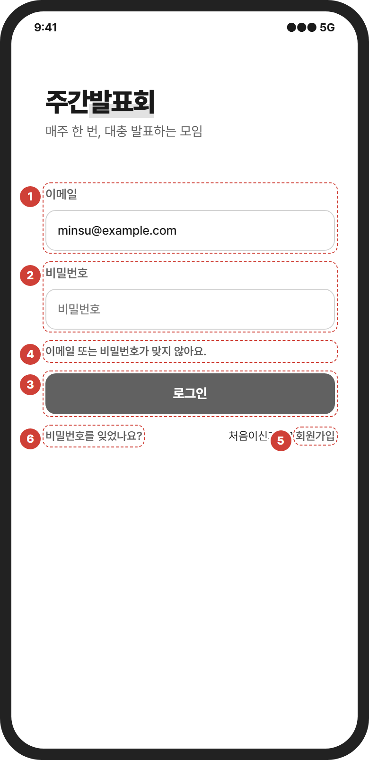
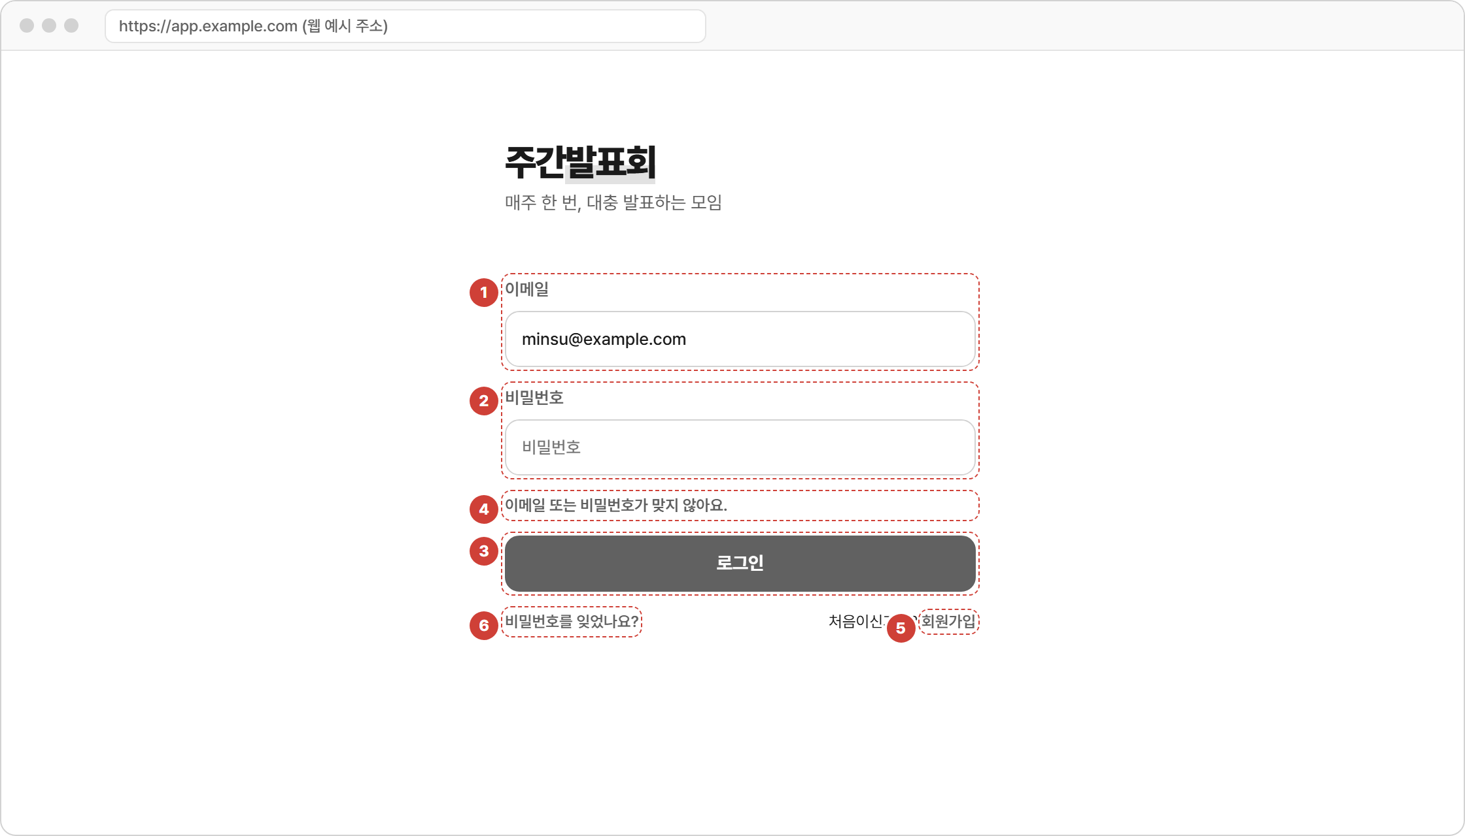
A-01 로그인
A. 시작 · 앱 · PC · 웹
15
스마트폰 앱
웹 · PC 앱
Summery.
이메일과 비밀번호로 로그인한다. 로그인해야 다른 화면이 열린다. 관련 요구사항 FR-29, SR-01
1 | 이메일 입력칸. 비어 있거나 이메일 형식이 아니면 넘어가지 않고 칸 아래에 안내가 뜬다.
2 | 비밀번호 입력칸. 글자는 가려서 보인다.
3 | 로그인 버튼. 이메일이나 비밀번호가 틀리면 어느 쪽이 틀렸는지 말하지 않고 함께 안내한다.
4 | 오류 안내 자리. 입력칸 아래 한 줄. 빨간 글자와 문장으로 함께 보인다.
5 | 회원가입으로 가는 링크.
6 | 비밀번호 찾기로 가는 링크.

Slide 16
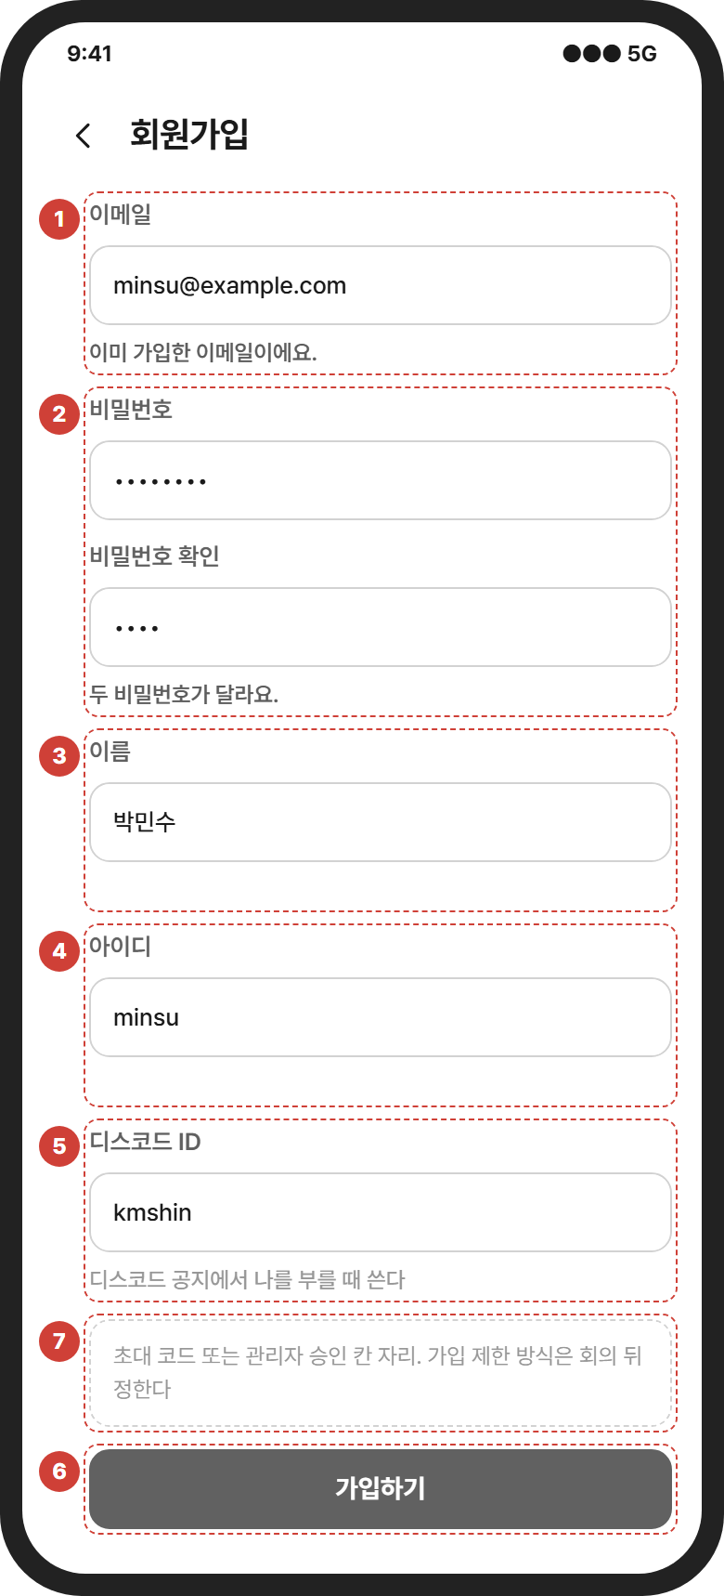
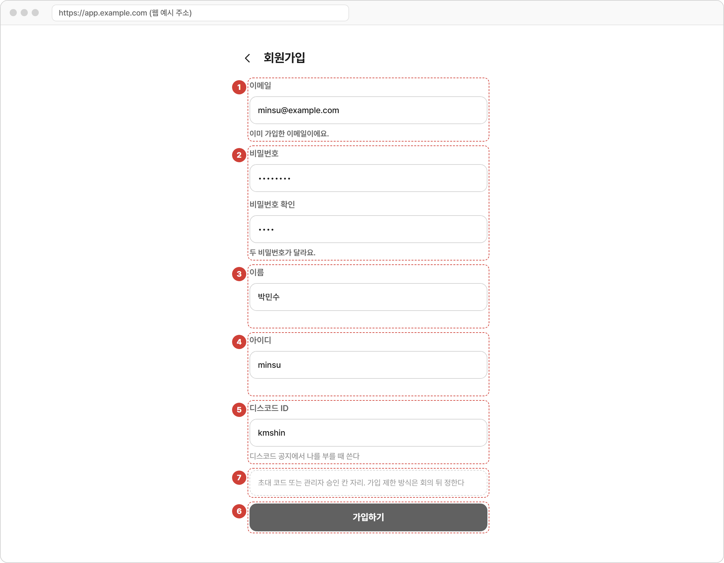
A-02 회원가입
A. 시작 · 앱 · PC · 웹
16
스마트폰 앱
웹 · PC 앱
Summery.
이메일, 비밀번호, 이름, 아이디, 디스코드 ID 로 가입한다. 가입하면 인증 메일이 간다. 관련 요구사항 FR-28, SR-01
1 | 이메일. 로그인과 비밀번호 찾기에 쓴다. 이미 가입한 이메일이면 칸 아래에 안내한다.
2 | 비밀번호와 비밀번호 확인. 8자 이상. 두 칸이 다르면 확인 칸 아래에 안내한다.
3 | 이름. 모임에서 부르는 이름.
4 | 아이디. 로그인에는 쓰지 않고 @ 뒤에 보이는 이름으로만 쓴다. 영문 소문자와 숫자 4~20자.
5 | 디스코드 ID. 디스코드 공지에서 이 회원을 부를 때 쓴다.
6 | 가입하기 버튼. 누르면 인증 메일을 보냈다는 팝업이 뜨고 로그인 화면으로 간다. 메일의 링크를 눌러야 가입이 끝난다.
7 | 가입 제한 방식(초대 코드 또는 서비스 관리자 승인)은 미정. 정해지면 이 자리에 칸을 더한다.

Slide 17
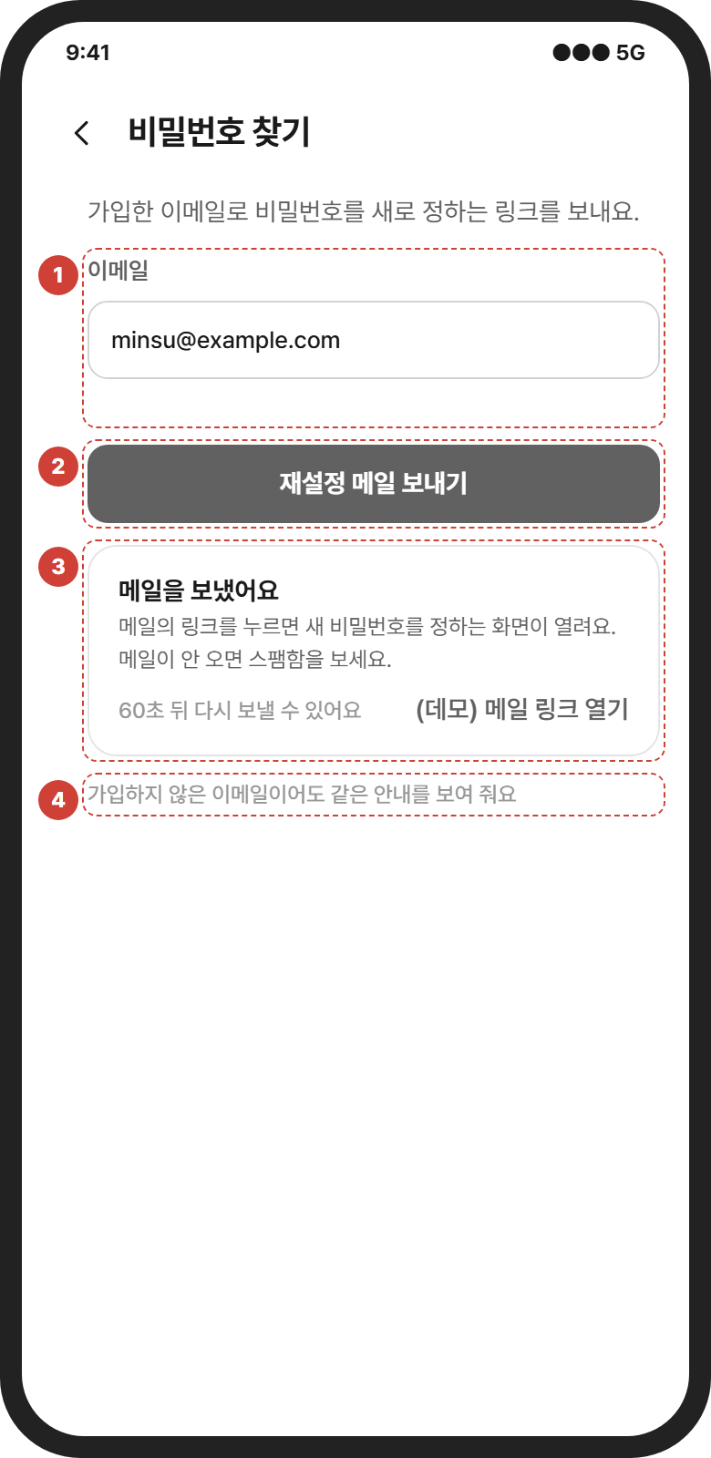
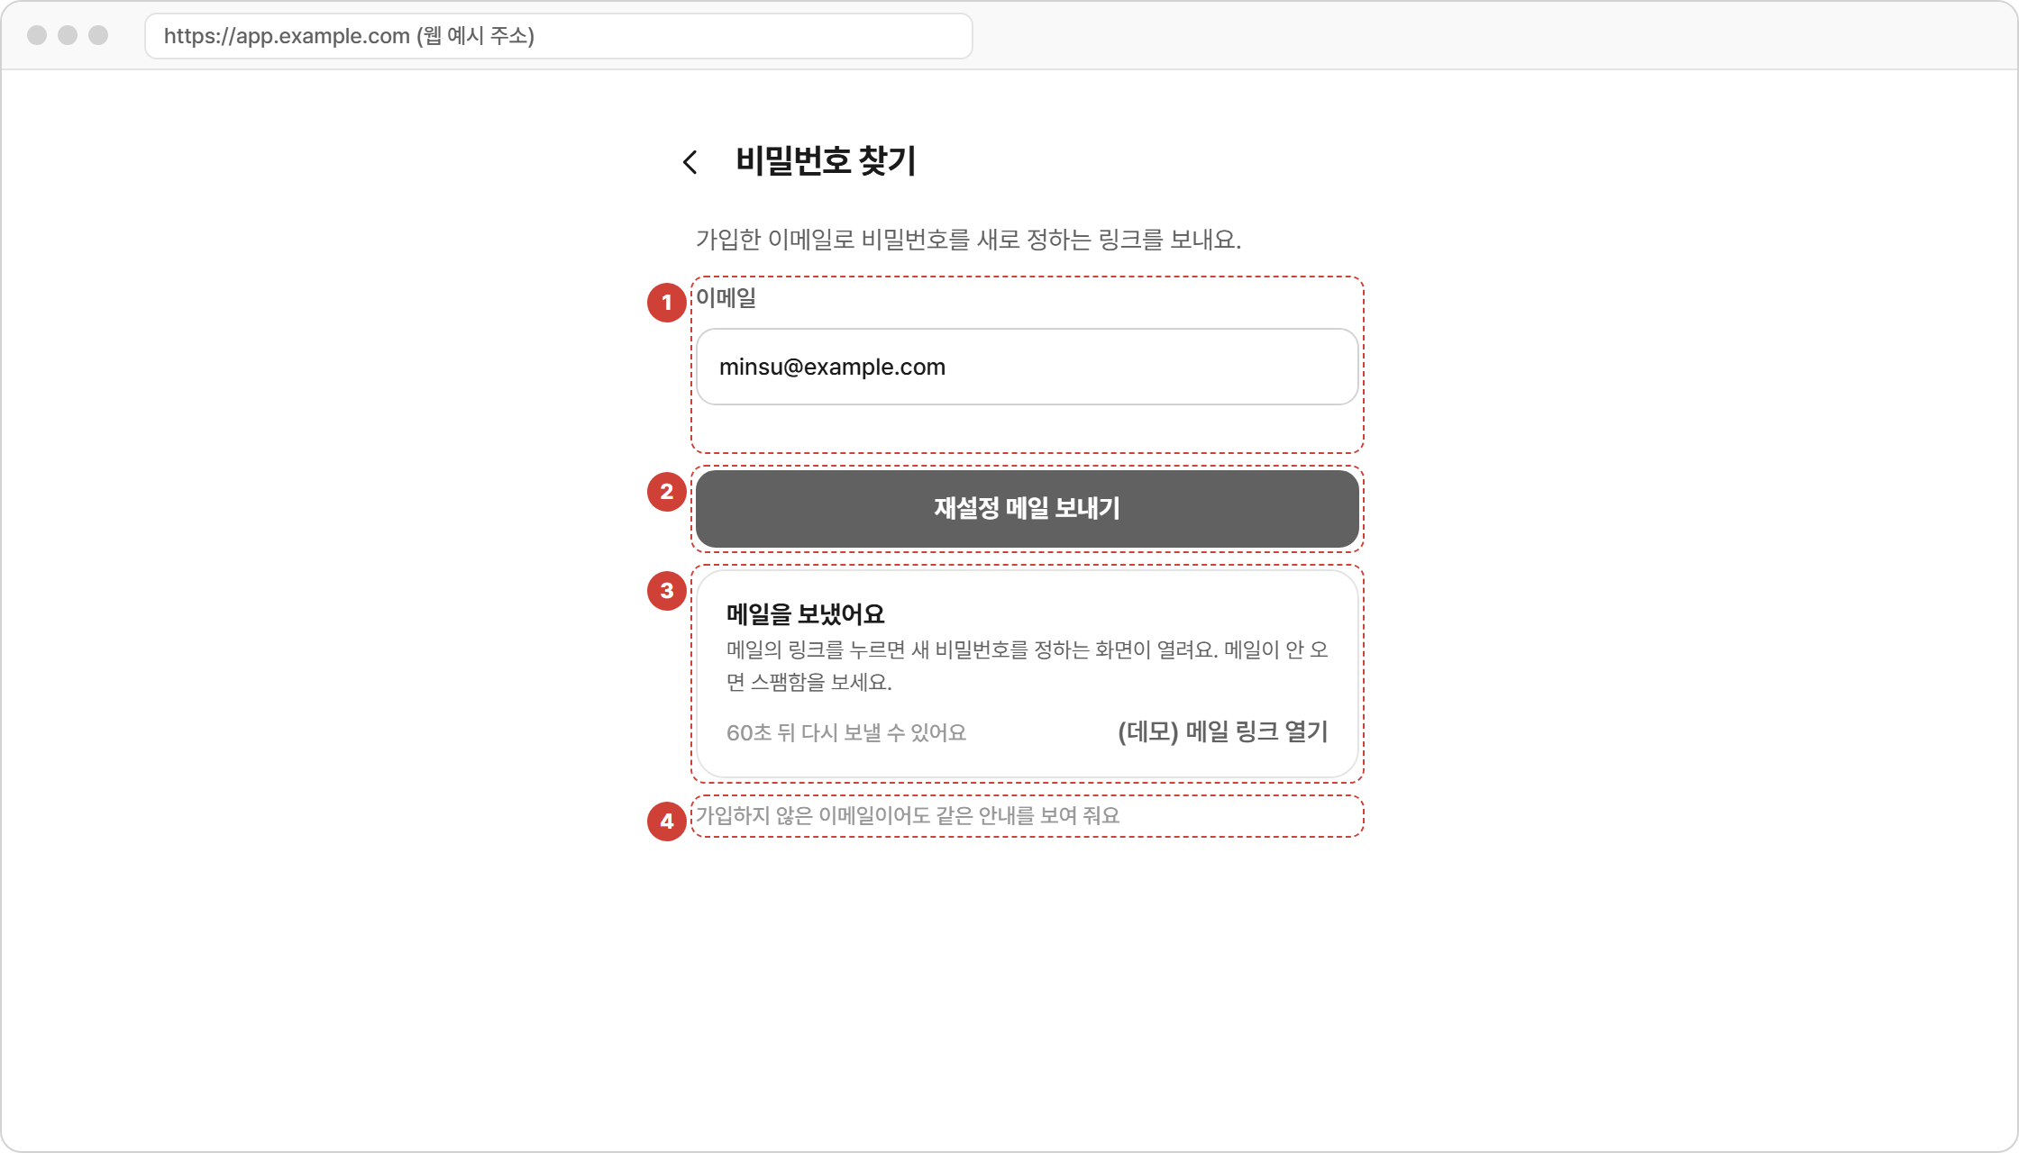
A-03 비밀번호 찾기
A. 시작 · 앱 · PC · 웹
17
스마트폰 앱
웹 · PC 앱
Summery.
가입한 이메일로 비밀번호 재설정 링크를 보낸다. 메일은 Supabase 가 보낸다. 관련 요구사항 FR-29
1 | 이메일 입력칸. 이메일 형식이 아니면 칸 아래에 안내한다.
2 | 재설정 메일 보내기 버튼.
3 | 보냄 안내. 메일의 링크로 새 비밀번호 화면이 열린다는 것과 스팸함 확인. 60초 뒤 다시 보낼 수 있다.
4 | 가입하지 않은 이메일이어도 같은 안내를 보여 준다. 가입 여부를 알려 주지 않는다.

Slide 18
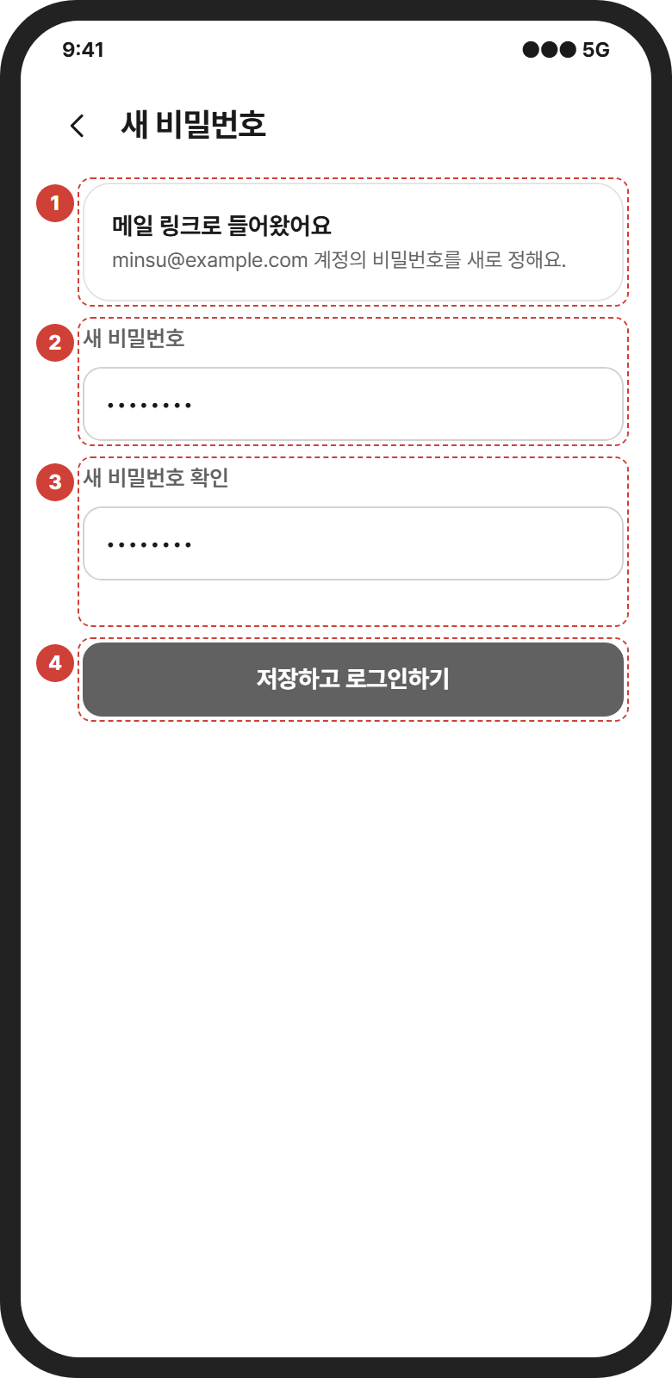
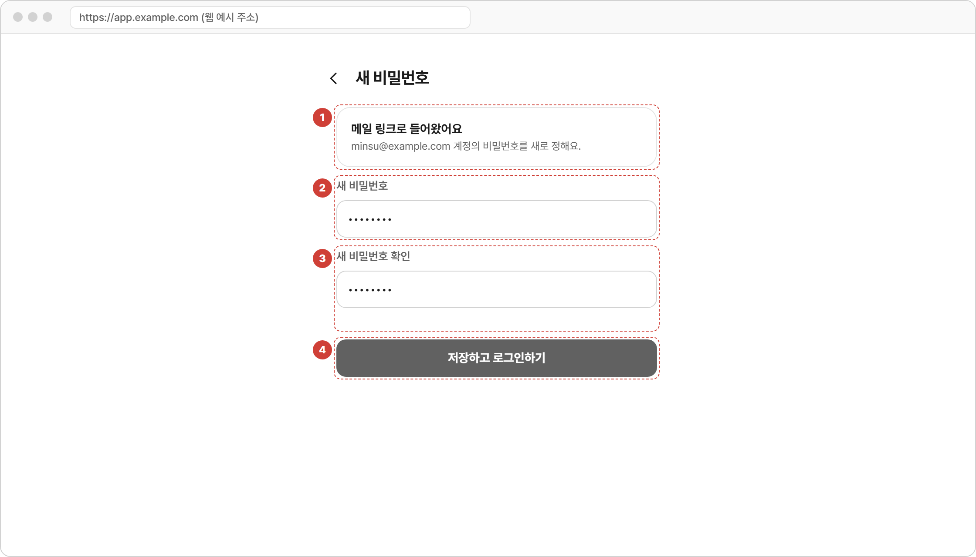
A-04 새 비밀번호 정하기
A. 시작 · 앱 · PC · 웹
18
스마트폰 앱
웹 · PC 앱
Summery.
재설정 메일의 링크를 누르면 열린다. 새 비밀번호를 정하고 로그인 화면으로 간다. 관련 요구사항 FR-29, SR-01
1 | 어느 계정의 비밀번호를 바꾸는지 보여 준다. 링크가 오래됐으면 비밀번호 찾기로 돌려보낸다.
2 | 새 비밀번호. 8자 이상.
3 | 새 비밀번호 확인. 두 칸이 다르면 칸 아래에 안내한다.
4 | 저장하고 로그인하기 버튼. 저장하면 로그인 화면으로 가고 이메일 칸이 채워져 있다.

Slide 19
B. 홈
다음 모임과 해야 할 일을 한눈에 본다. 알림 목록.

Slide 20
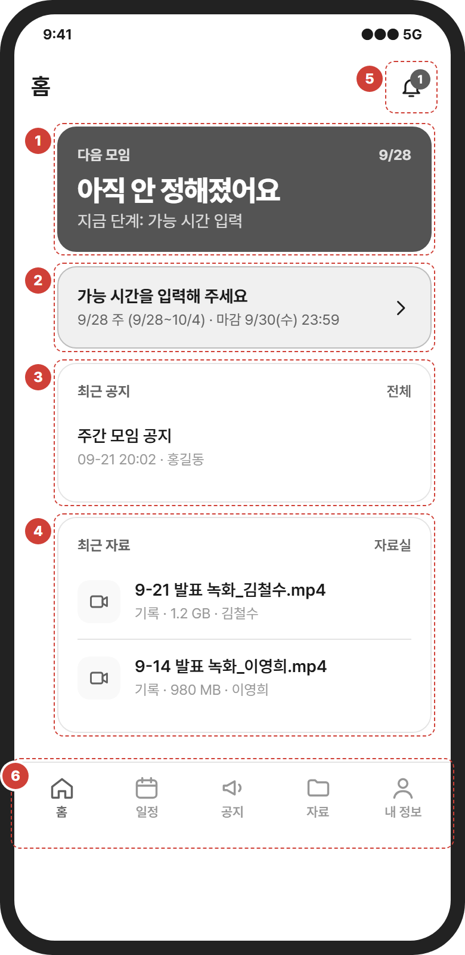
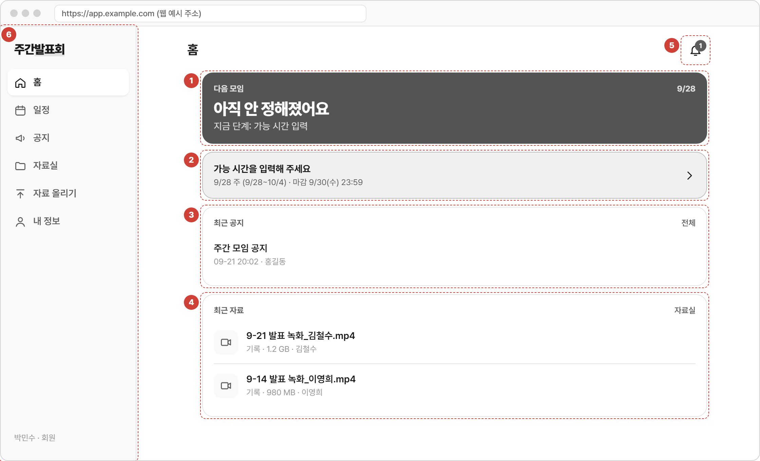
B-01 홈
B. 홈 · 앱 · PC · 웹
20
스마트폰 앱
웹 · PC 앱
Summery.
앱을 열면 처음 보는 화면. 다음 모임과 지금 할 일을 가장 위에 둔다. 관련 요구사항 FR-11
1 | 다음 모임 카드. 확정 일정의 날짜와 시간. 확정 전이면 진행 단계(가능 시간 입력 중, 투표 중)를 보여 준다.
2 | 할 일 카드. 나에게 온 요청(가능 시간 입력, 투표). 누르면 그 화면으로 간다. 할 일이 없으면 카드가 사라진다.
3 | 최근 공지 두 건. 누르면 공지 목록.
4 | 최근 자료 두 건. 누르면 자료실.
5 | 알림 버튼. 읽지 않은 알림 수를 숫자로 붙인다.
6 | 메뉴. 스마트폰은 하단 탭, PC 앱과 웹은 왼쪽 메뉴다. 메뉴 구성은 같고 모든 화면에서 같은 자리다.

Slide 21
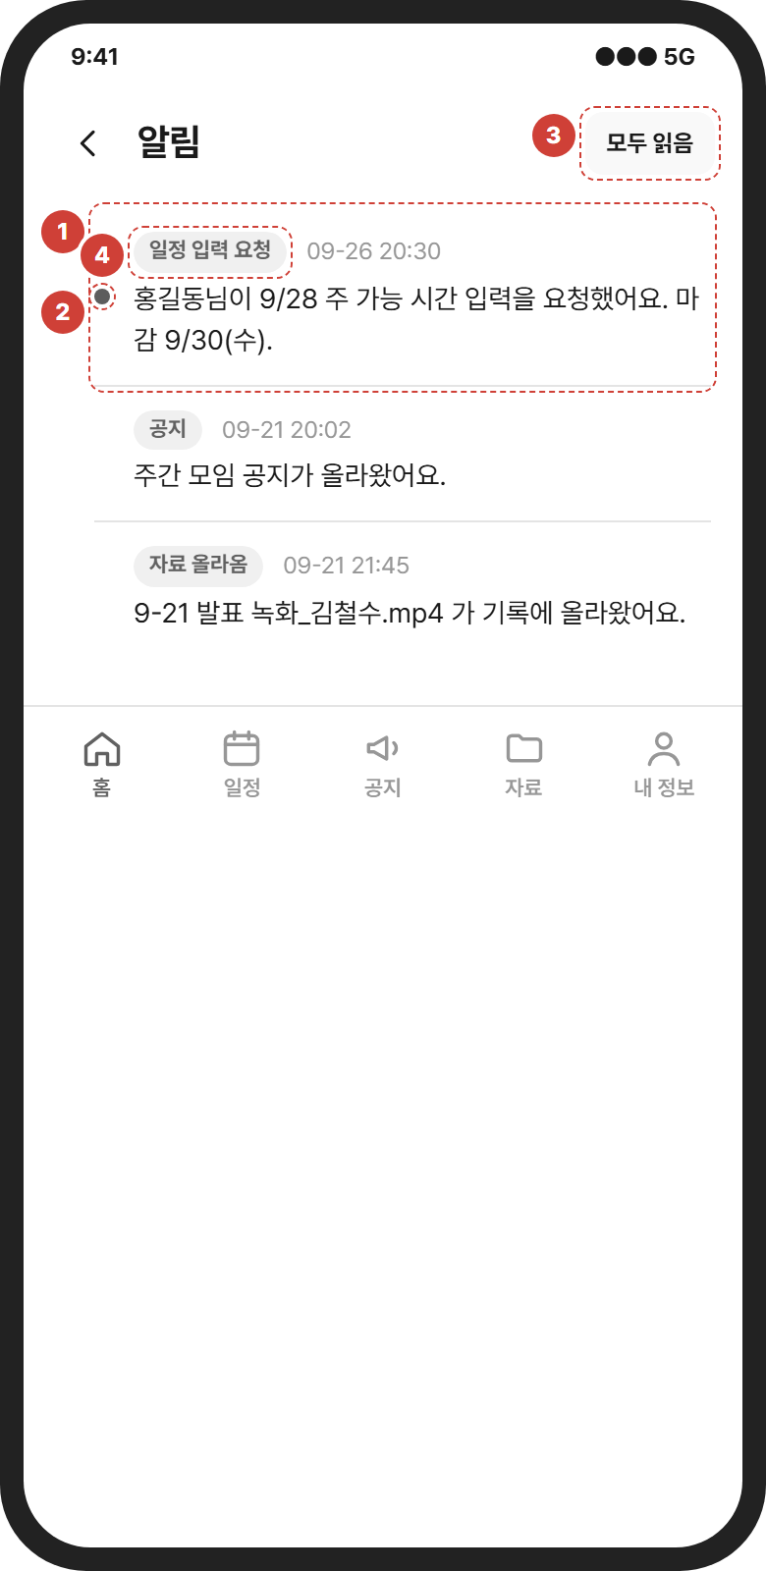
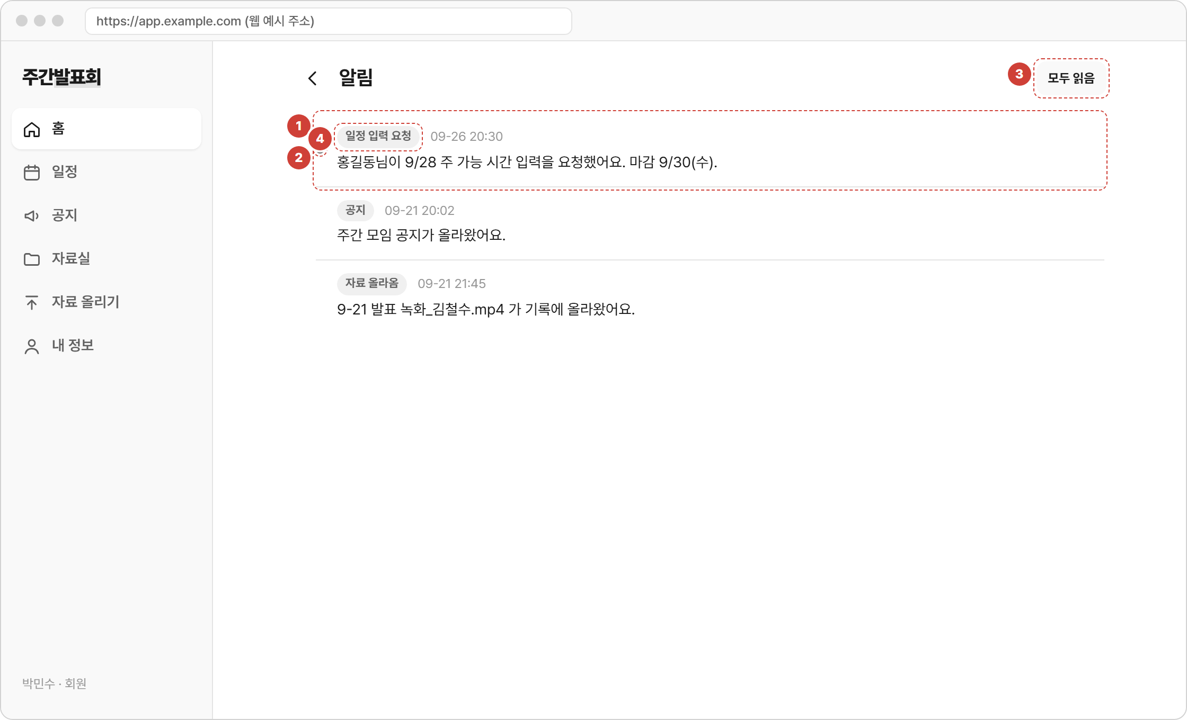
B-02 알림
B. 홈 · 앱 · PC · 웹
21
스마트폰 앱
웹 · PC 앱
Summery.
앱 안의 알림 목록. 같은 내용이 디스코드에도 간다. 한 기기에서 읽으면 다른 기기에서도 읽음이 된다. 관련 요구사항 FR-07, FR-09, FR-12, FR-13
1 | 알림 한 줄. 종류, 내용, 받은 시각. 최신순이다.
2 | 읽지 않은 알림은 앞에 점을 찍는다. 누르면 읽음이 되고 관련 화면으로 간다.
3 | 모두 읽음 버튼.
4 | 알림 종류는 일정 입력 요청, 후보 시간 나옴, 일정 확정, 일정 변경, 자료 올라옴, 공지 다섯 가지다.

Slide 22
C. 일정
팀장의 요청, 가능 시간 입력 두 단계, 후보 투표, 확정과 변경.

Slide 23
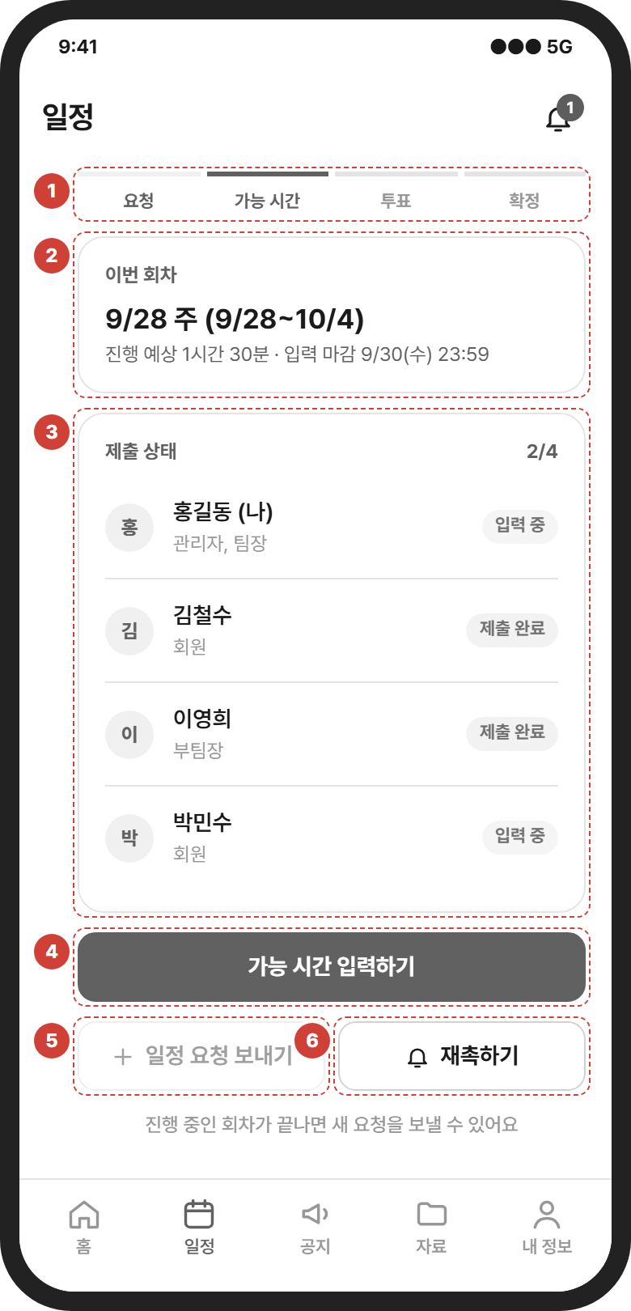
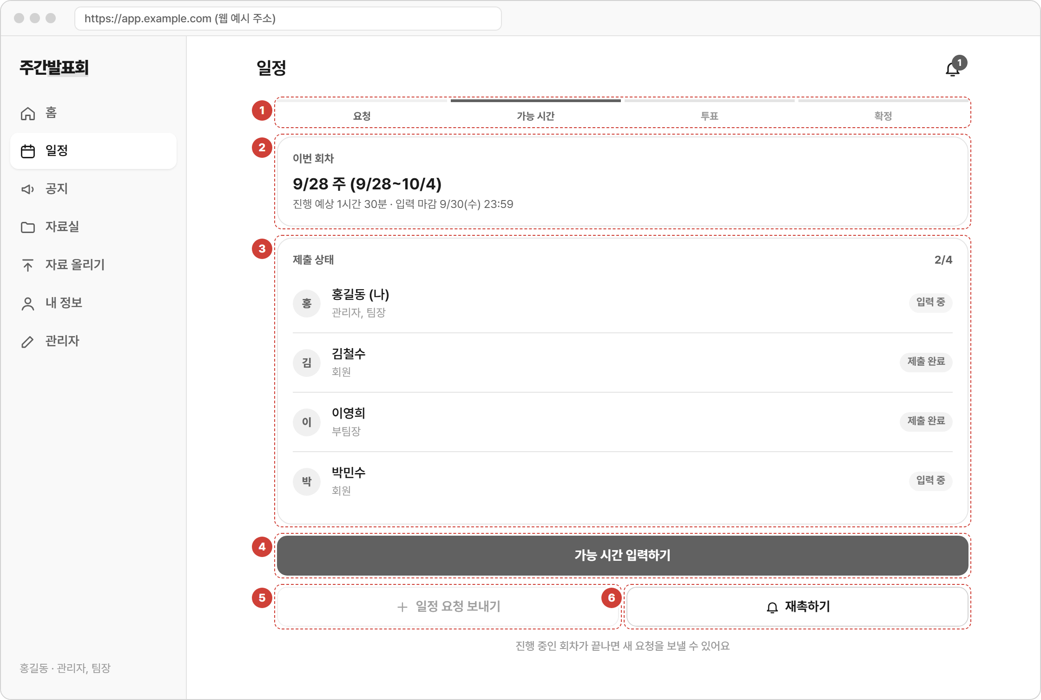
C-01 일정 현황
C. 일정 · 앱 · PC · 웹
23
스마트폰 앱
웹 · PC 앱
Summery.
이번 회차가 어느 단계인지와 누가 입력을 마쳤는지 본다. 팀장은 여기서 요청을 보낸다. 관련 요구사항 FR-06, FR-07, FR-09
1 | 단계 표시. 요청 전, 가능 시간 입력, 투표, 확정 네 단계 중 지금 단계를 강조한다.
2 | 대상 주와 진행 예상 시간. 팀장이 요청할 때 정한 값이다.
3 | 참여자별 제출 상태. 제출 완료, 입력 중. 전원이 제출하면 후보 시간이 자동으로 나온다.
4 | 내 할 일 버튼. 단계에 따라 가능 시간 입력하기, 투표하기, 확정 일정 보기로 바뀐다.
5 | 일정 요청 보내기 버튼. 팀장에게만 보인다. 이미 진행 중인 회차가 있으면 누를 수 없다.
6 | 다른 회원 제출 재촉 버튼. 팀장에게만 보인다. 아직 안 낸 사람에게 디스코드 알림을 다시 보낸다.

Slide 24
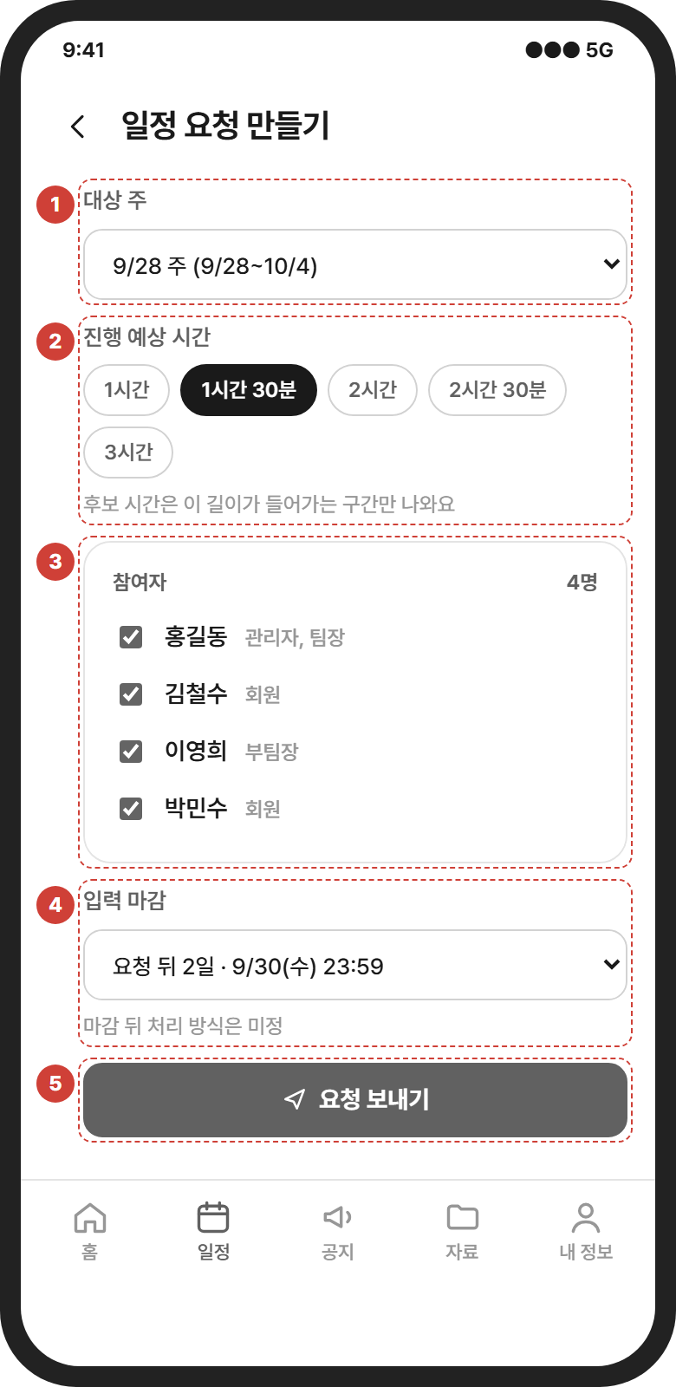
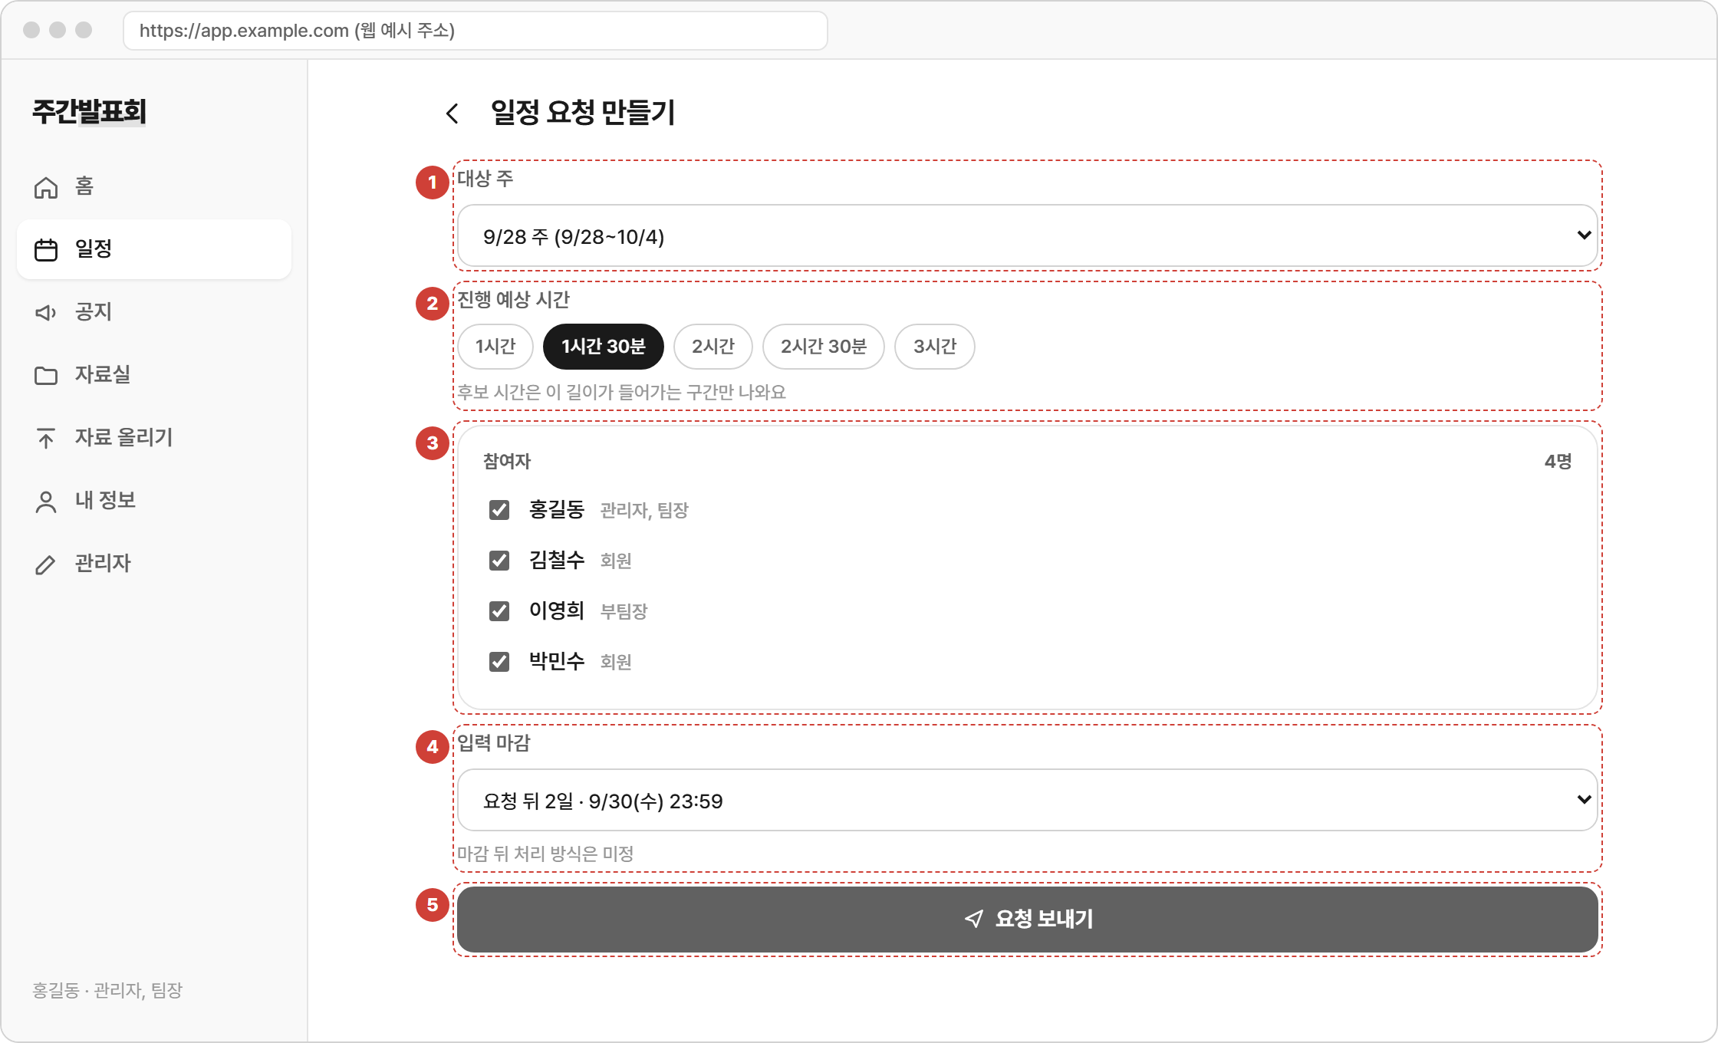
C-02 일정 요청 만들기
C. 일정 · 앱 · PC · 웹
24
스마트폰 앱
웹 · PC 앱
Summery.
팀장이 대상 주와 진행 예상 시간을 정하고 참여자에게 가능 시간 입력을 요청한다. 관련 요구사항 FR-06, FR-07
1 | 대상 주 고르기. 다음 주가 기본값이다.
2 | 진행 예상 시간. 30분 단위. 1시간 30분이 기본값이다. 후보 시간은 이 길이가 들어가는 구간만 나온다.
3 | 참여자. 팀원 전체가 기본으로 체크된다. 빠질 사람은 체크를 끈다.
4 | 입력 마감. 기본은 요청 뒤 2일. 마감이 지나면 낸 사람만으로 후보를 낼지는 미정이다.
5 | 요청 보내기 버튼. 누르면 참여자에게 앱 알림과 디스코드 알림이 간다.

Slide 25
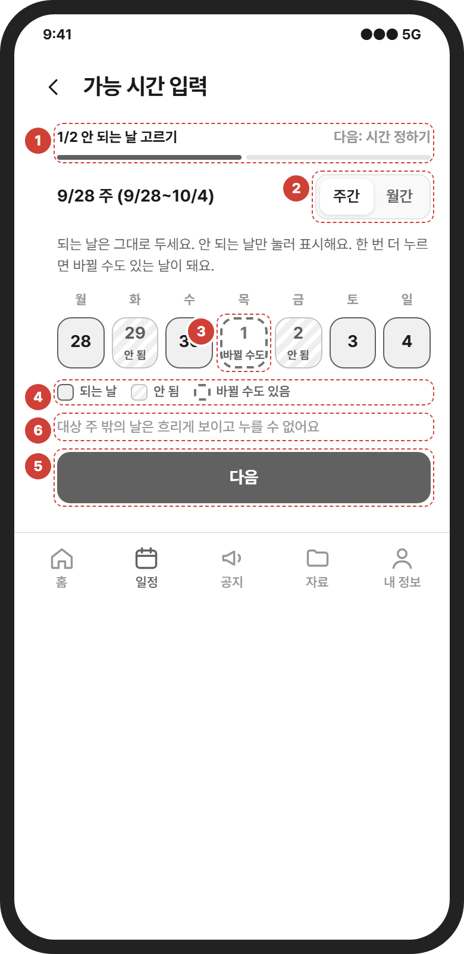
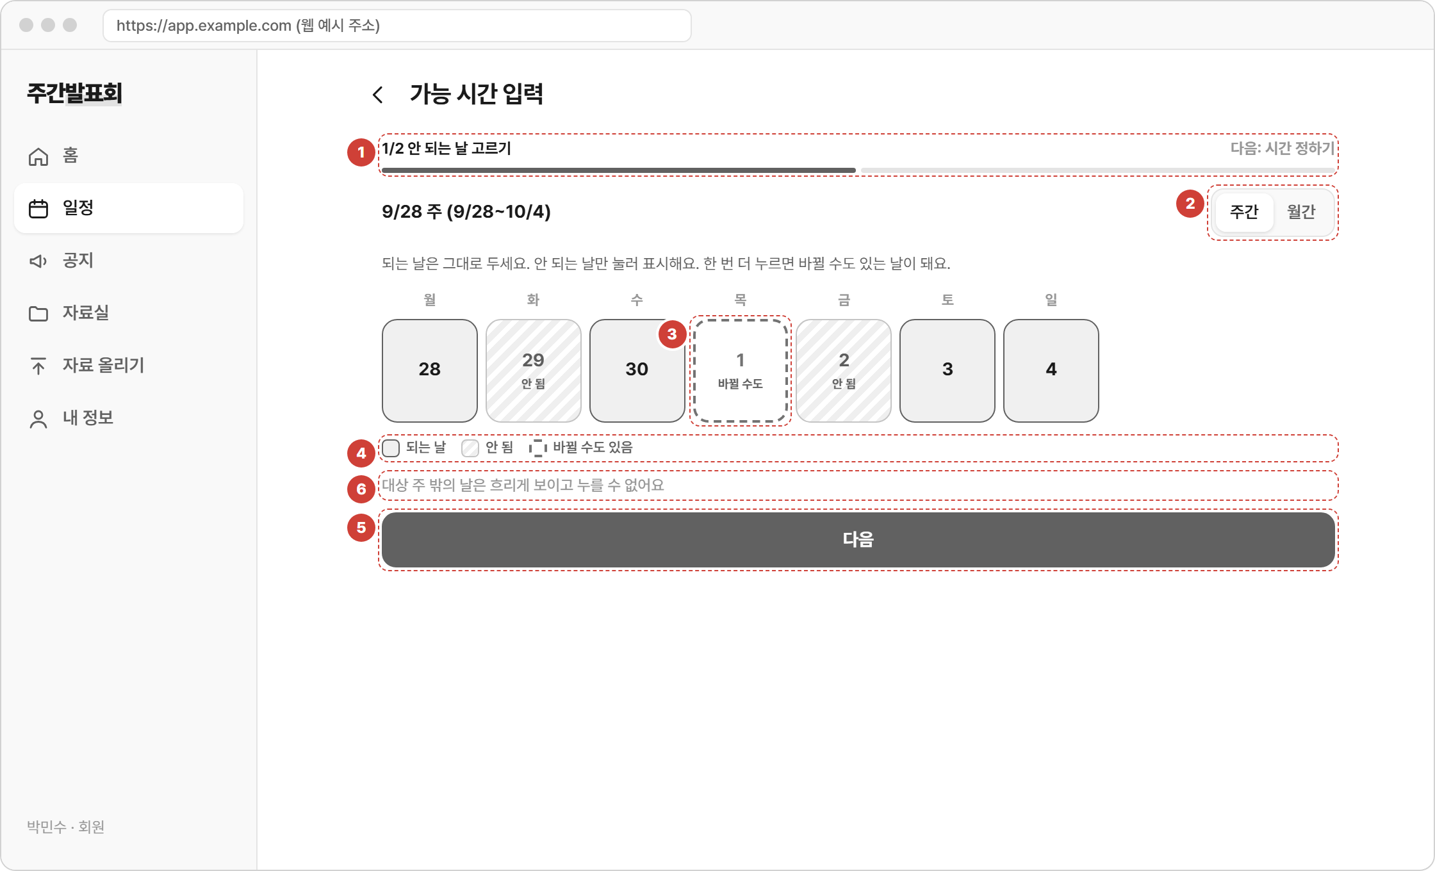
C-03 가능 시간 입력 1단계 날 고르기
C. 일정 · 앱 · PC · 웹
25
스마트폰 앱
웹 · PC 앱
Summery.
안 되는 날과 바뀔 수도 있는 날만 먼저 고른다. 나머지 날은 되는 날로 본다. 관련 요구사항 FR-08
1 | 단계 표시 1/2. 다음 단계에서 시간을 정한다는 것을 보여 준다.
2 | 월간과 주간 보기 전환. 두 보기에서 표시한 날은 같다.
3 | 날 칸. 한 번 누르면 안 됨, 두 번 누르면 바뀔 수도 있음, 세 번 누르면 되는 날로 돌아온다.
4 | 표시 설명. 안 됨은 빗금, 바뀔 수도 있음은 점선 테두리, 되는 날은 빈 칸. 색에만 기대지 않는다.
5 | 다음 버튼. 되는 날이 하루도 없으면 확인 팝업을 띄운다.
6 | 대상 주 밖의 날은 흐리게 두고 누를 수 없다.

Slide 26
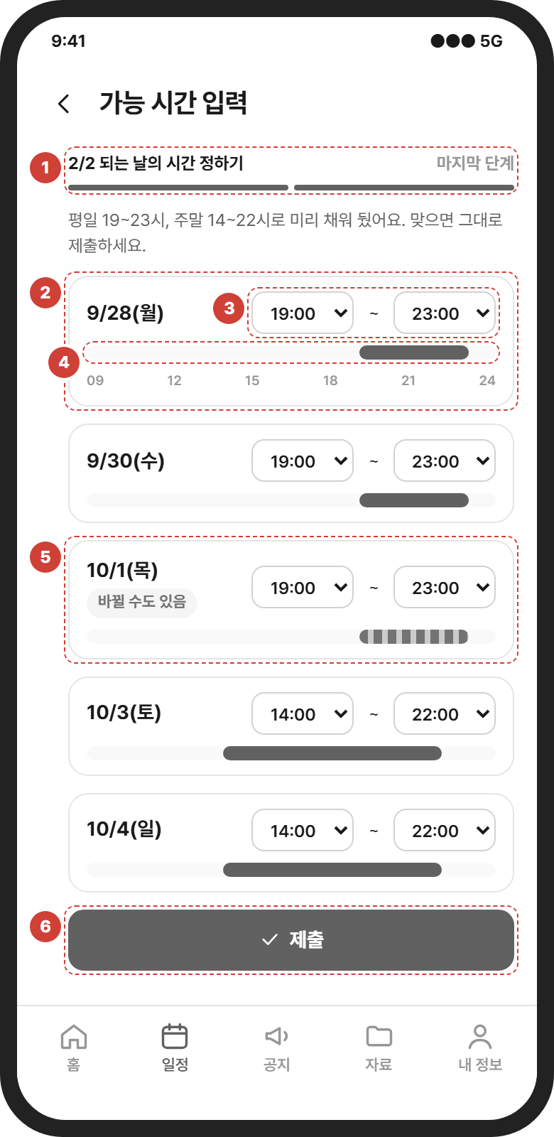
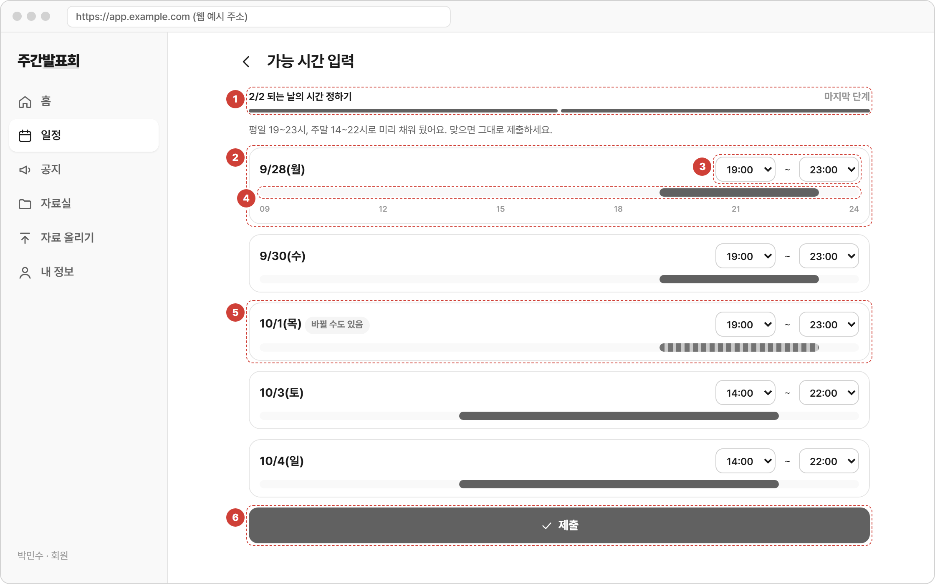
C-04 가능 시간 입력 2단계 시간 정하기
C. 일정 · 앱 · PC · 웹
26
스마트폰 앱
웹 · PC 앱
Summery.
되는 날마다 가능한 시간대를 정하고 제출한다. 평일 19~23시, 주말 14~22시가 미리 채워져 있다. 관련 요구사항 FR-08, FR-09
1 | 단계 표시 2/2.
2 | 날짜 줄. 되는 날과 바뀔 수도 있는 날만 나온다. 안 되는 날은 나오지 않는다.
3 | 시작과 끝 시각. 30분 단위. 미리 채운 값을 그대로 두면 그 시간대로 제출된다.
4 | 시간대 막대. 고른 시간대를 하루 막대 위에 칠해 보여 준다.
5 | 바뀔 수도 있는 날 표시. 이 날이 들어간 후보는 2순위로 나온다.
6 | 제출 버튼. 제출하면 이 회차의 내 입력이 확정된다. 전원이 제출하면 후보 시간이 모두에게 뜬다.

Slide 27
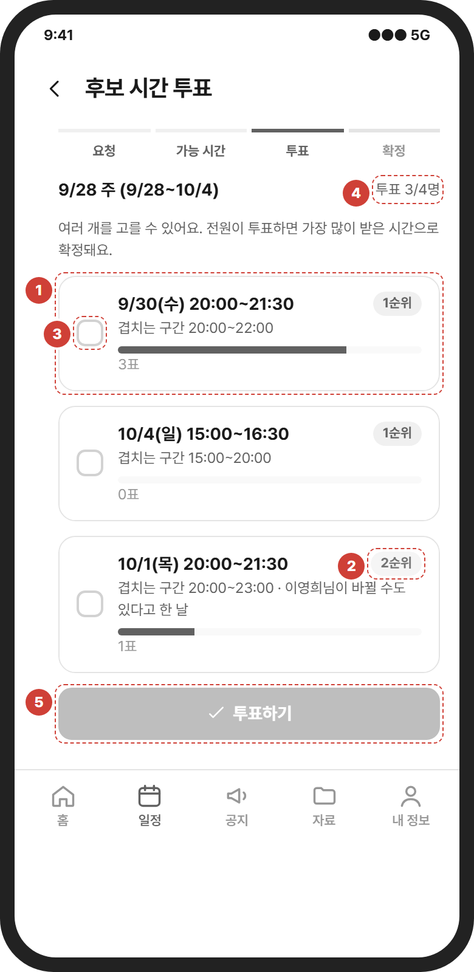
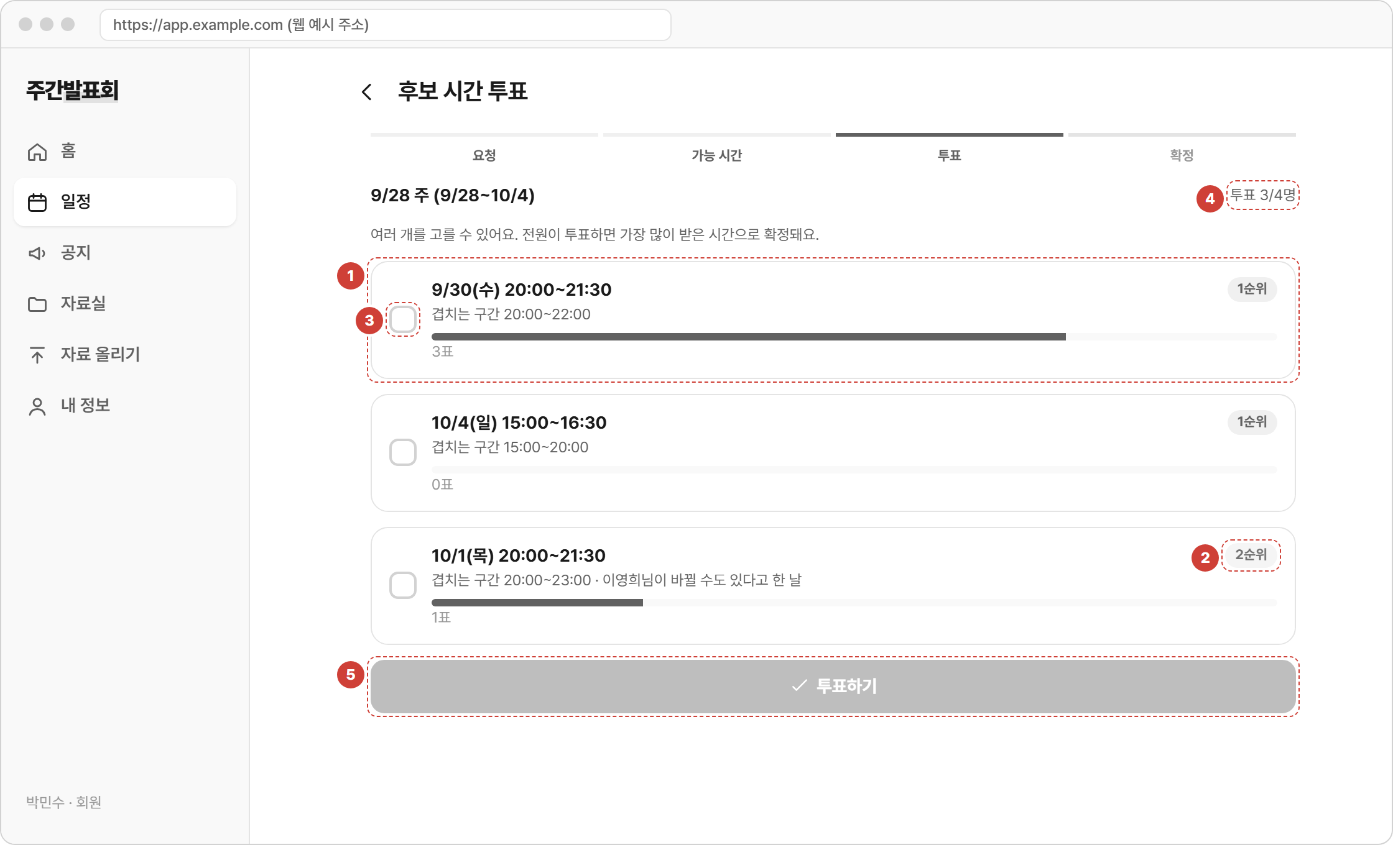
C-05 후보 시간 투표 (1/2)
C. 일정 · 앱 · PC · 웹
27
스마트폰 앱
웹 · PC 앱
Summery.
모두의 가능 시간이 겹치고 진행 예상 시간이 들어가는 후보에 투표한다. 관련 요구사항 FR-09, FR-10
1 | 후보 한 줄. 날짜, 시작과 끝, 겹치는 구간 전체. 1순위 후보가 먼저, 같은 순위는 날짜순이다.
2 | 2순위 표시. 누군가 바뀔 수도 있다고 한 날이 들어간 후보다. 누구의 날인지 함께 쓴다.
3 | 투표 체크. 여러 개를 고를 수 있다. 하나만 고르게 할지는 회의 뒤 기재.
4 | 현재 득표와 투표한 사람 수.
5 | 투표하기 버튼. 전원이 투표하면 최다 득표 후보로 자동 확정된다. 동점이면 날짜가 빠른 쪽.
6 | 후보가 하나도 없을 때는 가능 시간을 다시 받자는 안내와 팀장용 다시 요청 버튼을 보여 준다.

Slide 28
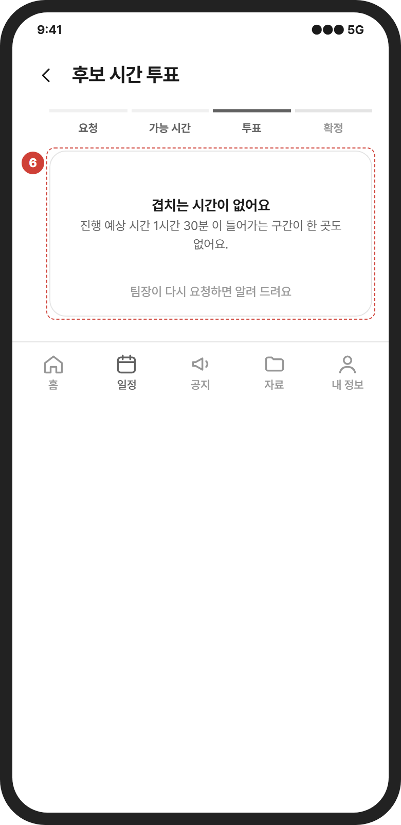
C-05 후보 시간 투표 (2/2)
C. 일정 · 앱 · PC · 웹
28
후보가 없을 때
Summery.
모두의 가능 시간이 겹치고 진행 예상 시간이 들어가는 후보에 투표한다. 관련 요구사항 FR-09, FR-10
1 | 후보 한 줄. 날짜, 시작과 끝, 겹치는 구간 전체. 1순위 후보가 먼저, 같은 순위는 날짜순이다.
2 | 2순위 표시. 누군가 바뀔 수도 있다고 한 날이 들어간 후보다. 누구의 날인지 함께 쓴다.
3 | 투표 체크. 여러 개를 고를 수 있다. 하나만 고르게 할지는 회의 뒤 기재.
4 | 현재 득표와 투표한 사람 수.
5 | 투표하기 버튼. 전원이 투표하면 최다 득표 후보로 자동 확정된다. 동점이면 날짜가 빠른 쪽.
6 | 후보가 하나도 없을 때는 가능 시간을 다시 받자는 안내와 팀장용 다시 요청 버튼을 보여 준다.

Slide 29
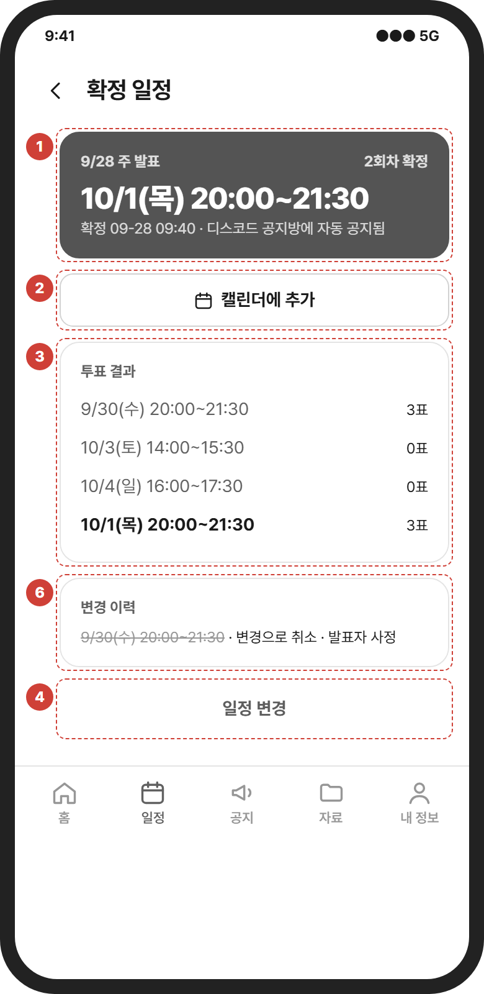
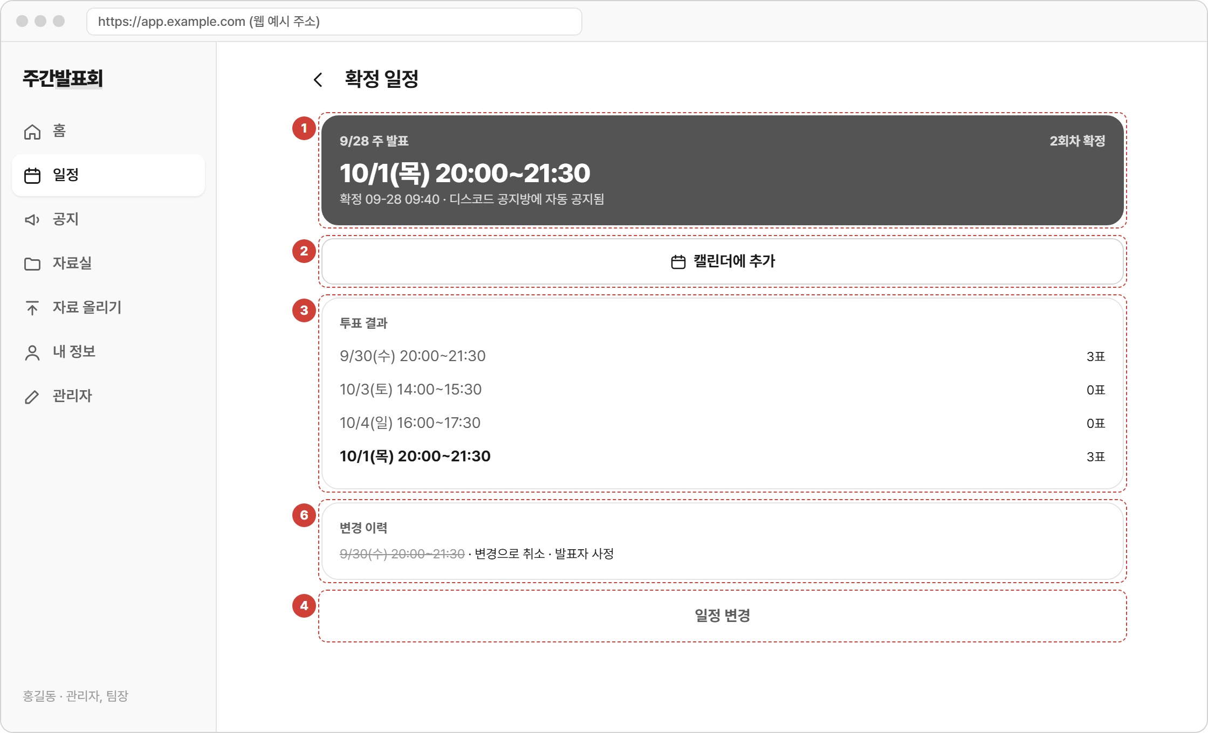
C-06 확정 일정과 일정 변경 (1/2)
C. 일정 · 앱 · PC · 웹
29
스마트폰 앱 · 변경 뒤 다시 확정
웹 · PC 앱
Summery.
확정된 발표 시간을 보여 준다. 팀장이 변경을 시작하면 전원에게 알리고 다시 투표한다. 관련 요구사항 FR-11, FR-12, FR-13
1 | 확정 일정 카드. 날짜, 시간, 확정 시각. 디스코드 공지방에 자동 공지된 것을 함께 표시한다.
2 | 캘린더에 추가 버튼. 휴대폰 캘린더에 일정을 넣는다.
3 | 투표 결과. 후보별 득표.
4 | 일정 변경 버튼. 팀장에게만 보인다. 되돌리기 어려운 동작이라 빨간 글자로 둔다.
5 | 변경 확인 팝업. 사유를 적고 변경하면 지금 확정은 변경으로 취소되고 전원에게 알림이 간다. 곧바로 후보 투표(C-05)가 다시 열린다.
6 | 변경 이력. 취소된 확정은 줄을 긋고 남긴다.

Slide 30
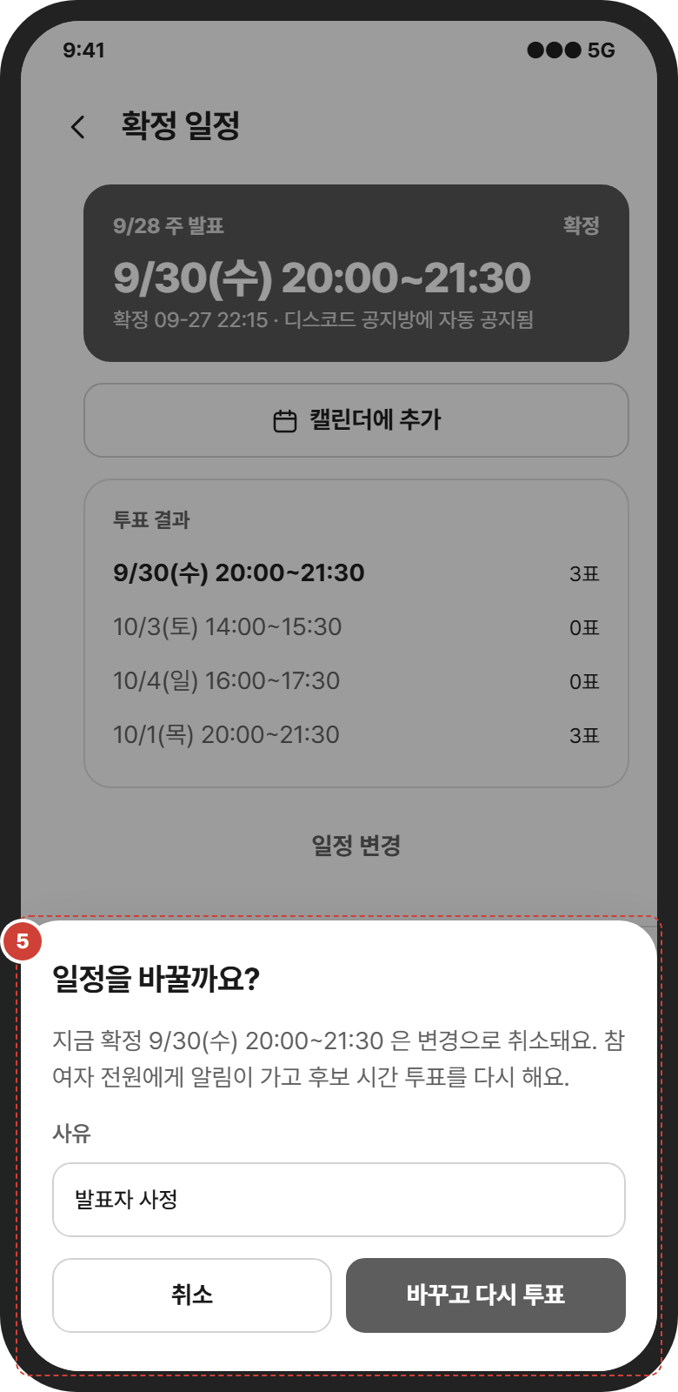
C-06 확정 일정과 일정 변경 (2/2)
C. 일정 · 앱 · PC · 웹
30
일정 변경 팝업
Summery.
확정된 발표 시간을 보여 준다. 팀장이 변경을 시작하면 전원에게 알리고 다시 투표한다. 관련 요구사항 FR-11, FR-12, FR-13
1 | 확정 일정 카드. 날짜, 시간, 확정 시각. 디스코드 공지방에 자동 공지된 것을 함께 표시한다.
2 | 캘린더에 추가 버튼. 휴대폰 캘린더에 일정을 넣는다.
3 | 투표 결과. 후보별 득표.
4 | 일정 변경 버튼. 팀장에게만 보인다. 되돌리기 어려운 동작이라 빨간 글자로 둔다.
5 | 변경 확인 팝업. 사유를 적고 변경하면 지금 확정은 변경으로 취소되고 전원에게 알림이 간다. 곧바로 후보 투표(C-05)가 다시 열린다.
6 | 변경 이력. 취소된 확정은 줄을 긋고 남긴다.

Slide 31
D. 공지
공지 목록과 발송 상태, 템플릿으로 공지 쓰기, 템플릿 관리.

Slide 32
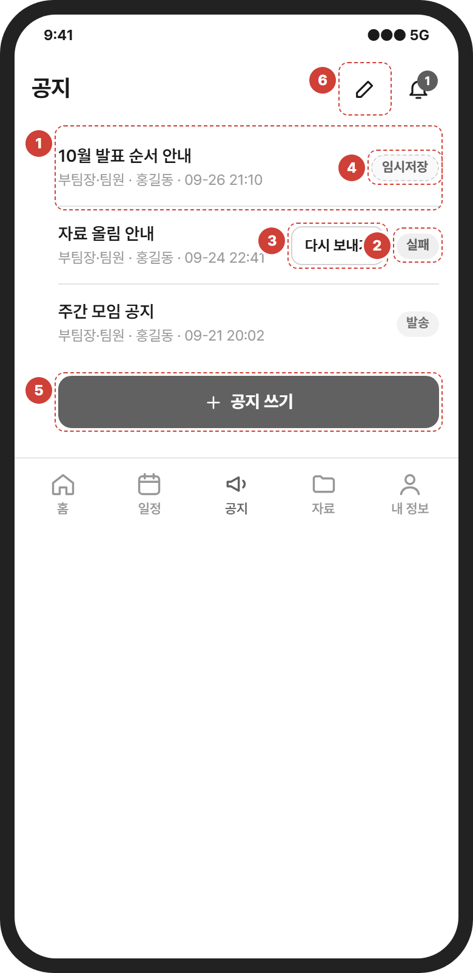
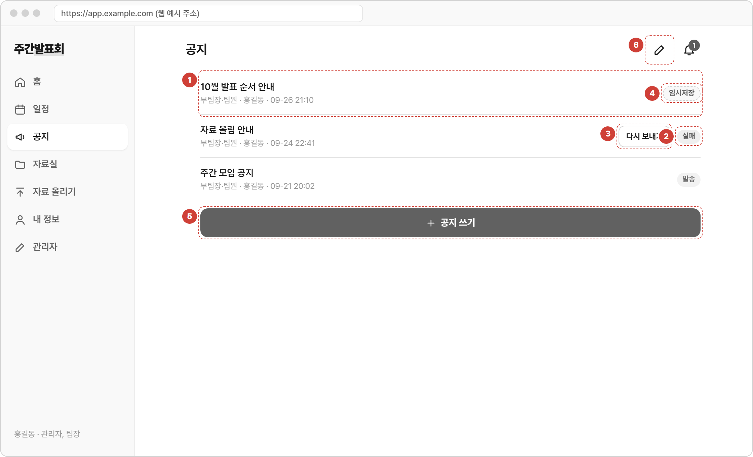
D-01 공지 목록
D. 공지 · 앱 · PC · 웹
32
스마트폰 앱
웹 · PC 앱
Summery.
보낸 공지와 임시 저장한 공지를 본다. 발송 상태를 글자 뱃지로 보여 준다. 관련 요구사항 FR-02, FR-03, RR-01
1 | 공지 한 줄. 제목, 대상, 작성자, 시각. 최신순이다.
2 | 상태 뱃지. 임시저장, 대기, 발송, 실패.
3 | 실패한 공지의 다시 보내기 버튼. 실패를 조용히 넘기지 않는다.
4 | 임시저장 공지를 누르면 쓰던 내용 그대로 작성 화면이 열린다.
5 | 공지 쓰기 버튼. 팀장과 서비스 관리자에게만 보인다. 부팀장과 회원은 목록만 본다.
6 | 템플릿 관리로 가는 버튼.

Slide 33
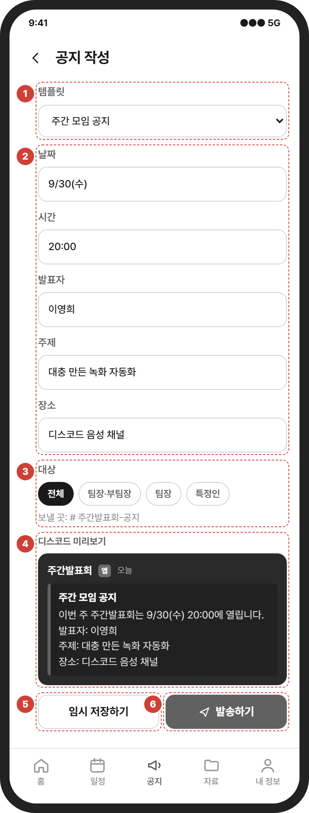
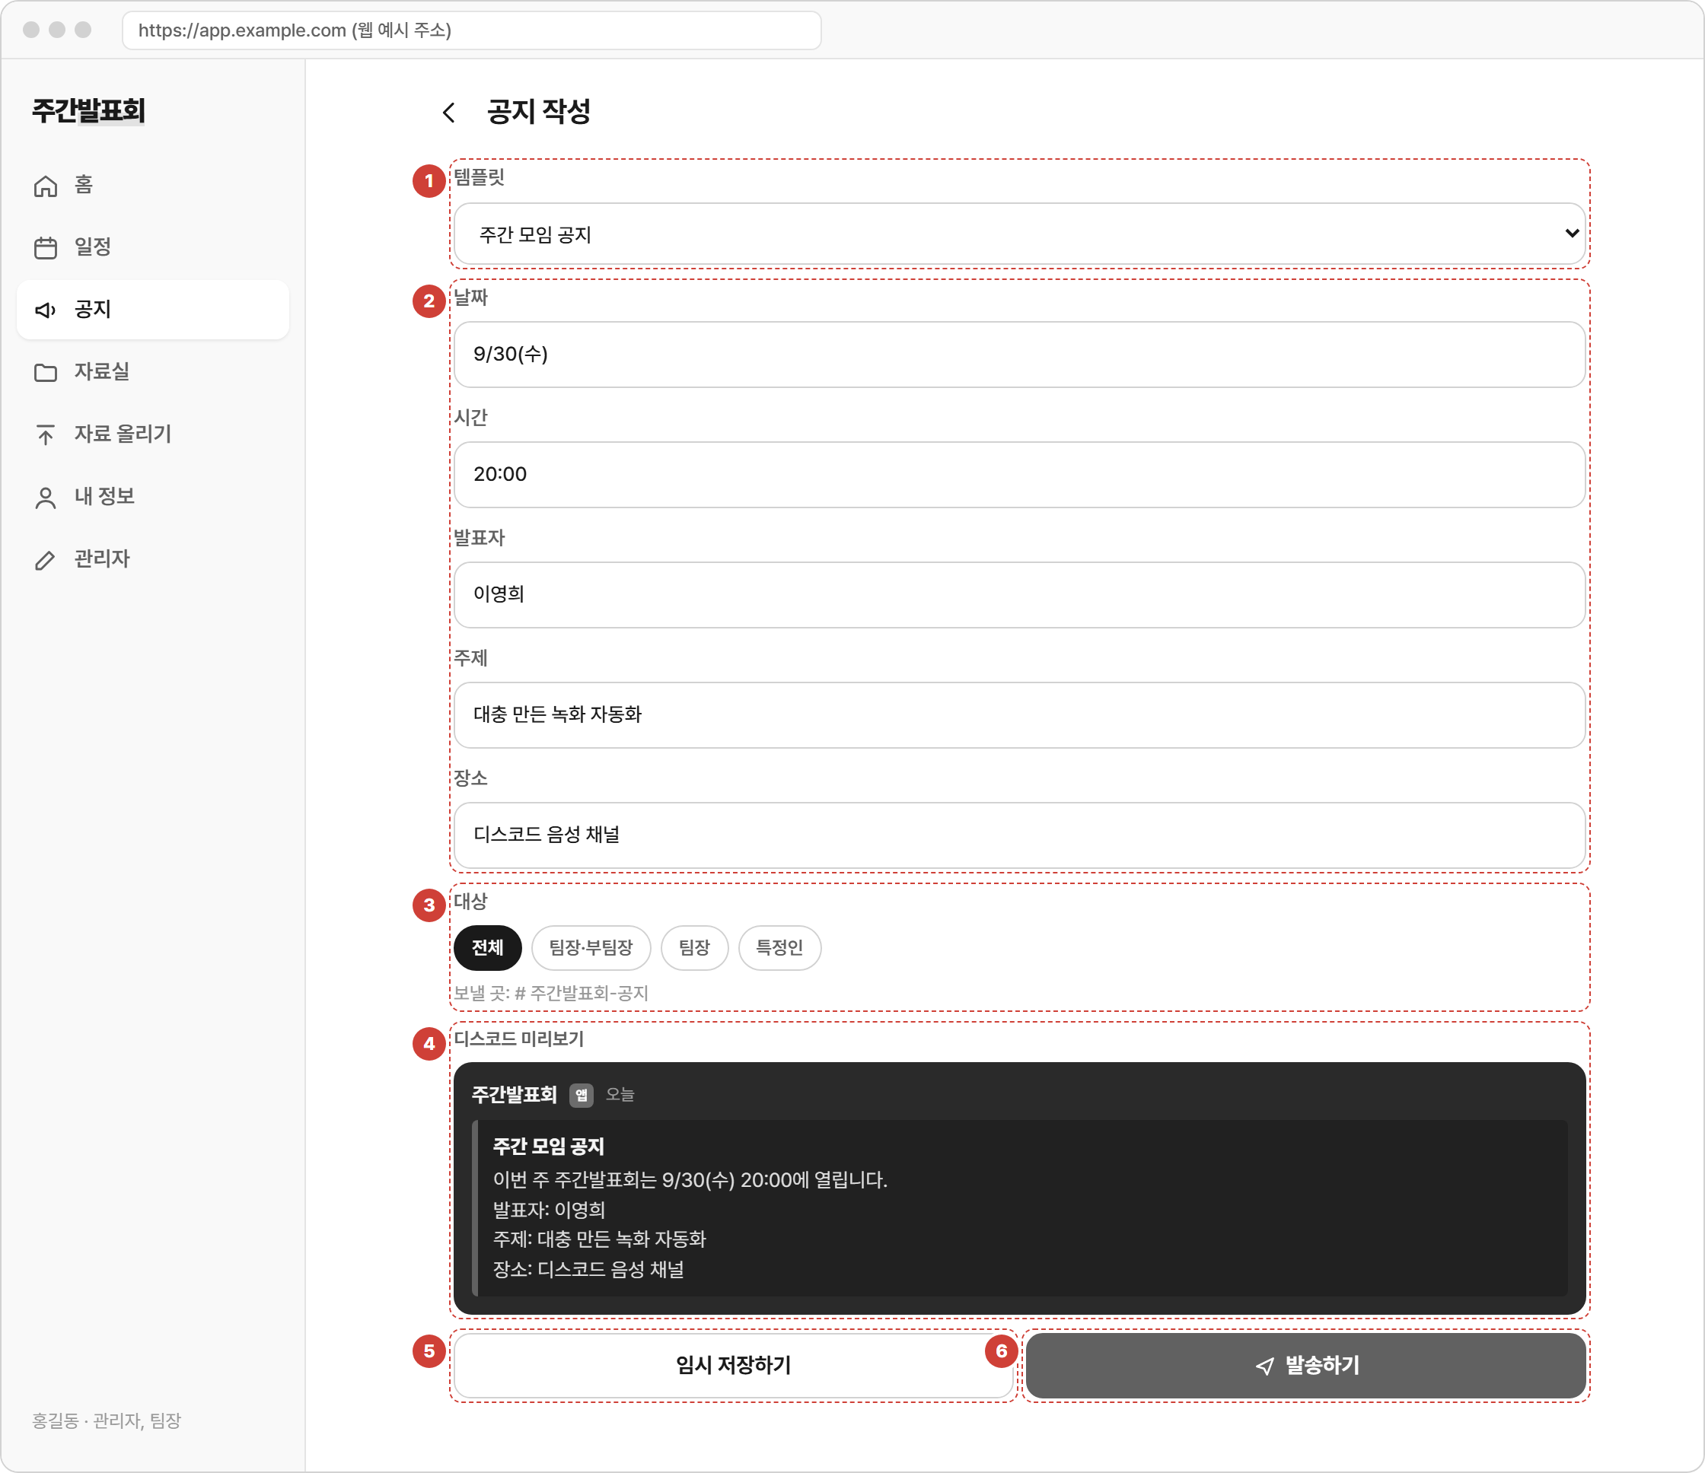
D-02 공지 작성
D. 공지 · 앱 · PC · 웹
33
스마트폰 앱
웹 · PC 앱
Summery.
템플릿을 고르고 빈칸만 채우면 공지가 된다. 임시 저장하기와 발송하기가 따로 있다. 관련 요구사항 FR-01, FR-02, FR-03, FR-25, FR-26
1 | 템플릿 고르기. 템플릿을 바꾸면 아래 빈칸이 바뀐다. 자유 공지를 고르면 본문을 직접 쓴다.
2 | 빈칸 입력. 템플릿의 {빈칸} 마다 칸이 하나. 확정 일정이 있으면 날짜와 시간은 미리 채운다.
3 | 대상 고르기. 팀장은 부팀장·팀원, 서비스 관리자는 특정인, 팀장, 팀장·부팀장, 전체. 대상에 따라 보낼 공지방이 정해진다.
4 | 미리보기. 디스코드에 올라갈 모양 그대로 보여 준다.
5 | 임시 저장하기. 공지방에는 보내지 않고 목록에 임시저장으로 남긴다.
6 | 발송하기. 확인 팝업 뒤 공지방으로 보낸다. 10초 안에 도착해야 한다. 실패하면 목록에 실패로 남는다.

Slide 34
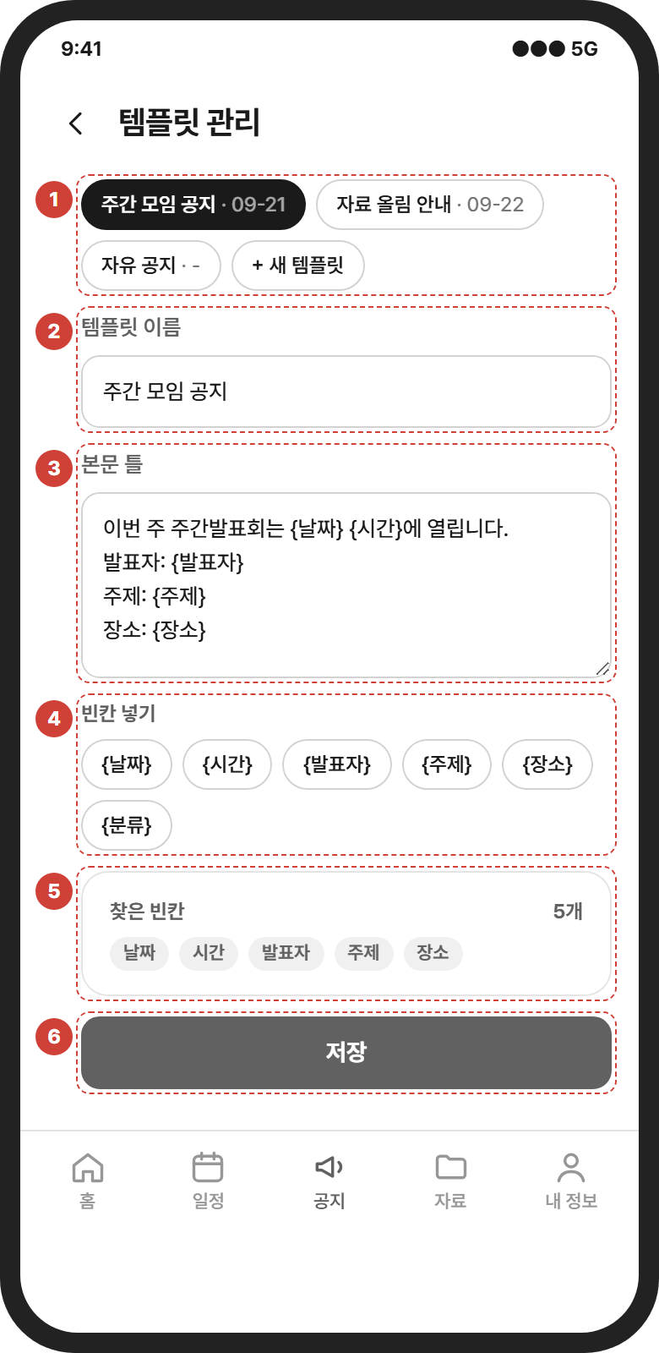
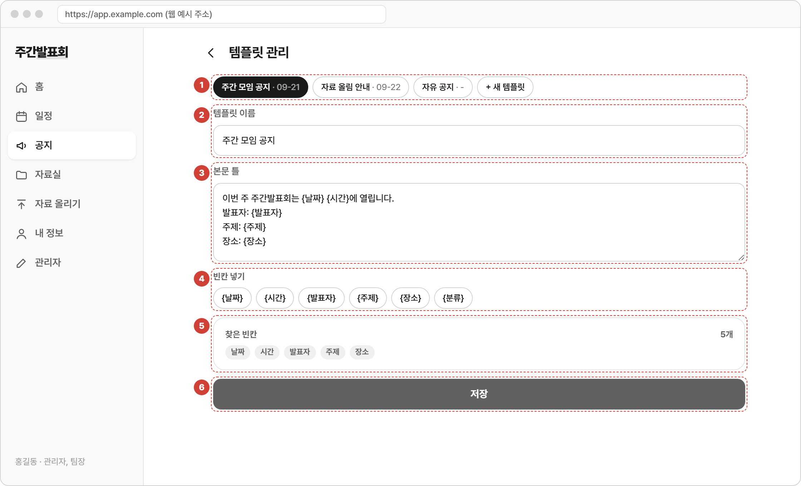
D-03 템플릿 관리
D. 공지 · 앱 · PC · 웹
34
스마트폰 앱
웹 · PC 앱
Summery.
공지 템플릿을 만들고 고친다. 본문에 {빈칸} 을 넣으면 작성 화면에서 입력칸이 된다. 관련 요구사항 FR-01
1 | 템플릿 목록. 이름과 마지막 수정 시각.
2 | 템플릿 이름.
3 | 본문 틀. {날짜}, {발표자} 처럼 중괄호로 빈칸을 만든다.
4 | 빈칸 넣기 버튼. 자주 쓰는 빈칸을 눌러 커서 자리에 넣는다.
5 | 찾은 빈칸 목록. 본문에서 읽어 낸 빈칸을 보여 준다.
6 | 저장 버튼. 이 템플릿으로 이미 보낸 공지는 바뀌지 않는다.

Slide 35
E. 자료
분류별 자료실과 내려받기, 자료 올리기. 올리기는 모든 기기에서 되고 PC 앱과 웹은 녹화 폴더를 지정한다.

Slide 36
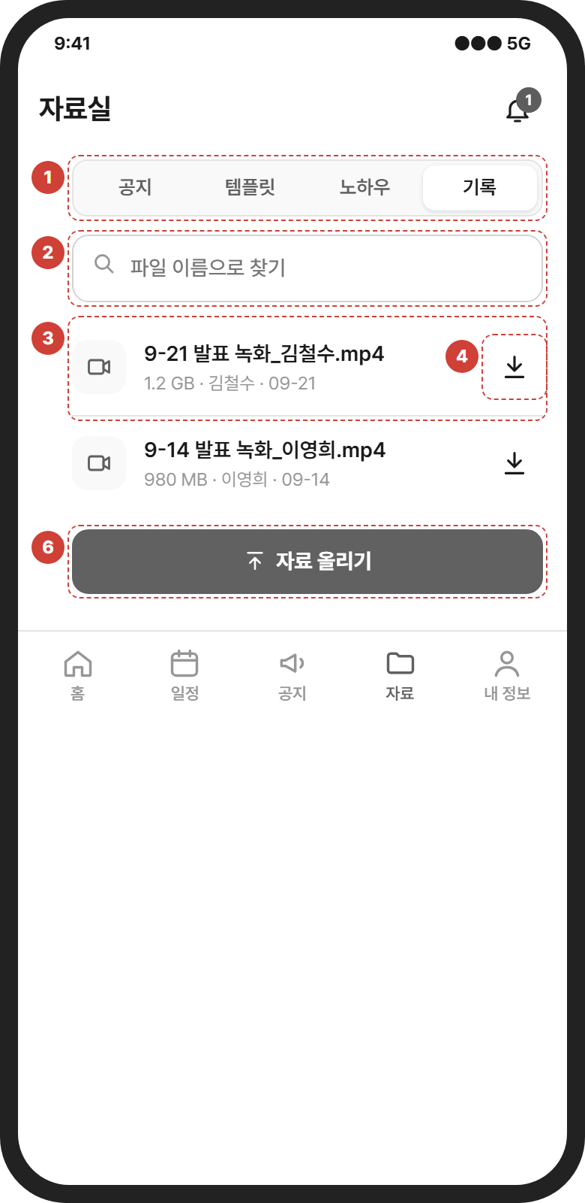
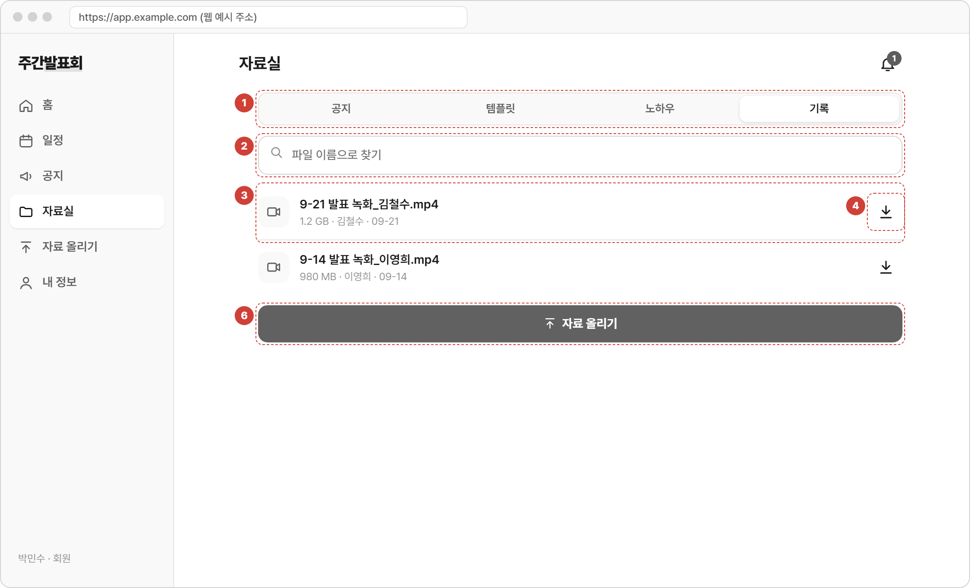
E-01 자료실 (1/2)
E. 자료 · 앱 · PC · 웹
36
스마트폰 앱
웹 · PC 앱
Summery.
올라온 자료를 분류별로 보고 내려받는다. 관련 요구사항 FR-18, FR-19, SR-06
1 | 분류 탭. 공지, 템플릿, 노하우, 기록. 기록이 녹화 영상 자리다.
2 | 검색. 파일 이름으로 찾는다.
3 | 자료 한 줄. 파일 이름, 크기, 올린 사람, 올린 날. 최신순이다.
4 | 내려받기 버튼. 누르면 휴대폰에 저장한다. 큰 영상은 와이파이에서 받으라고 안내한다.
5 | 분류에 자료가 없으면 빈 상태 안내를 보여 준다.
6 | 자료 올리기 버튼. 모든 기기에서 자료 올리기(E-02)로 간다.

Slide 37
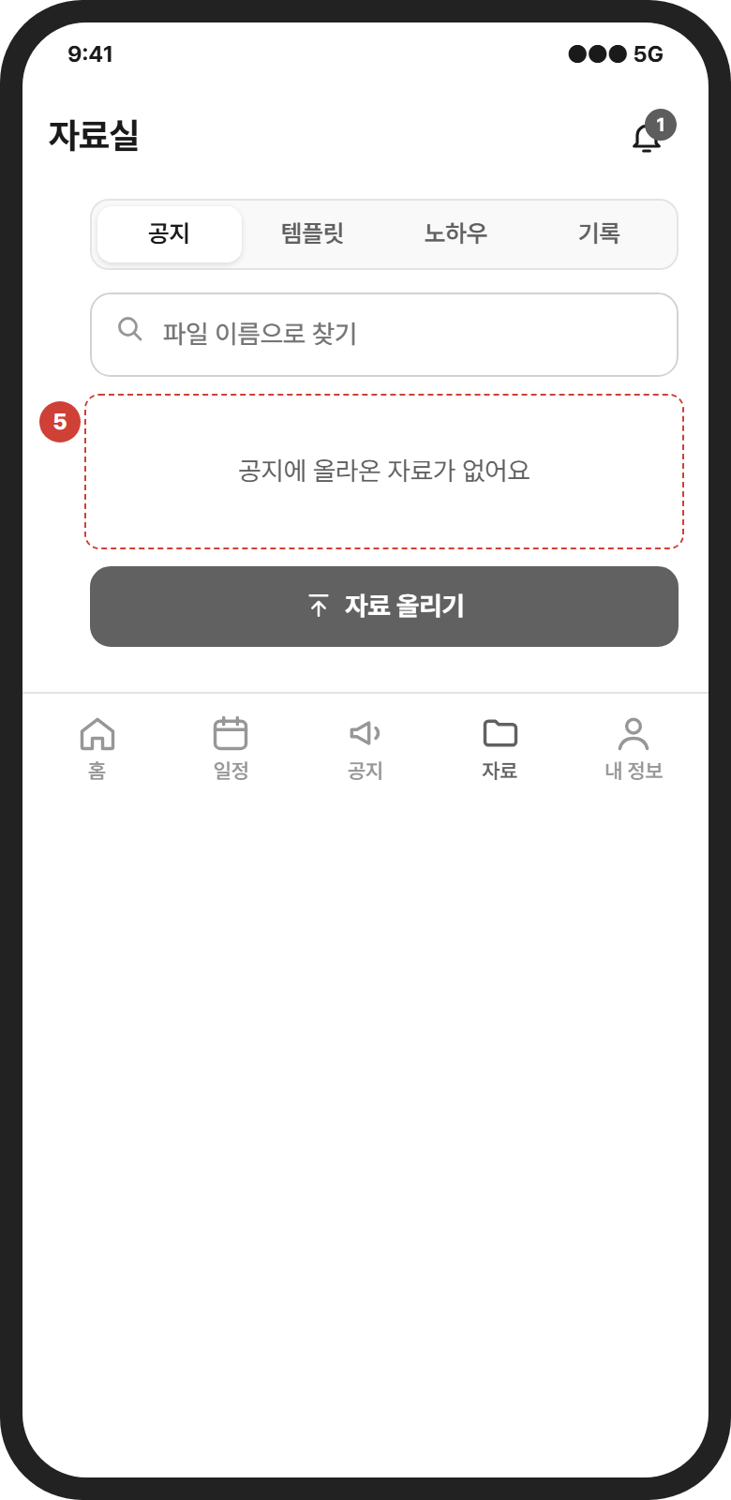
E-01 자료실 (2/2)
E. 자료 · 앱 · PC · 웹
37
빈 분류
Summery.
올라온 자료를 분류별로 보고 내려받는다. 관련 요구사항 FR-18, FR-19, SR-06
1 | 분류 탭. 공지, 템플릿, 노하우, 기록. 기록이 녹화 영상 자리다.
2 | 검색. 파일 이름으로 찾는다.
3 | 자료 한 줄. 파일 이름, 크기, 올린 사람, 올린 날. 최신순이다.
4 | 내려받기 버튼. 누르면 휴대폰에 저장한다. 큰 영상은 와이파이에서 받으라고 안내한다.
5 | 분류에 자료가 없으면 빈 상태 안내를 보여 준다.
6 | 자료 올리기 버튼. 모든 기기에서 자료 올리기(E-02)로 간다.

Slide 38
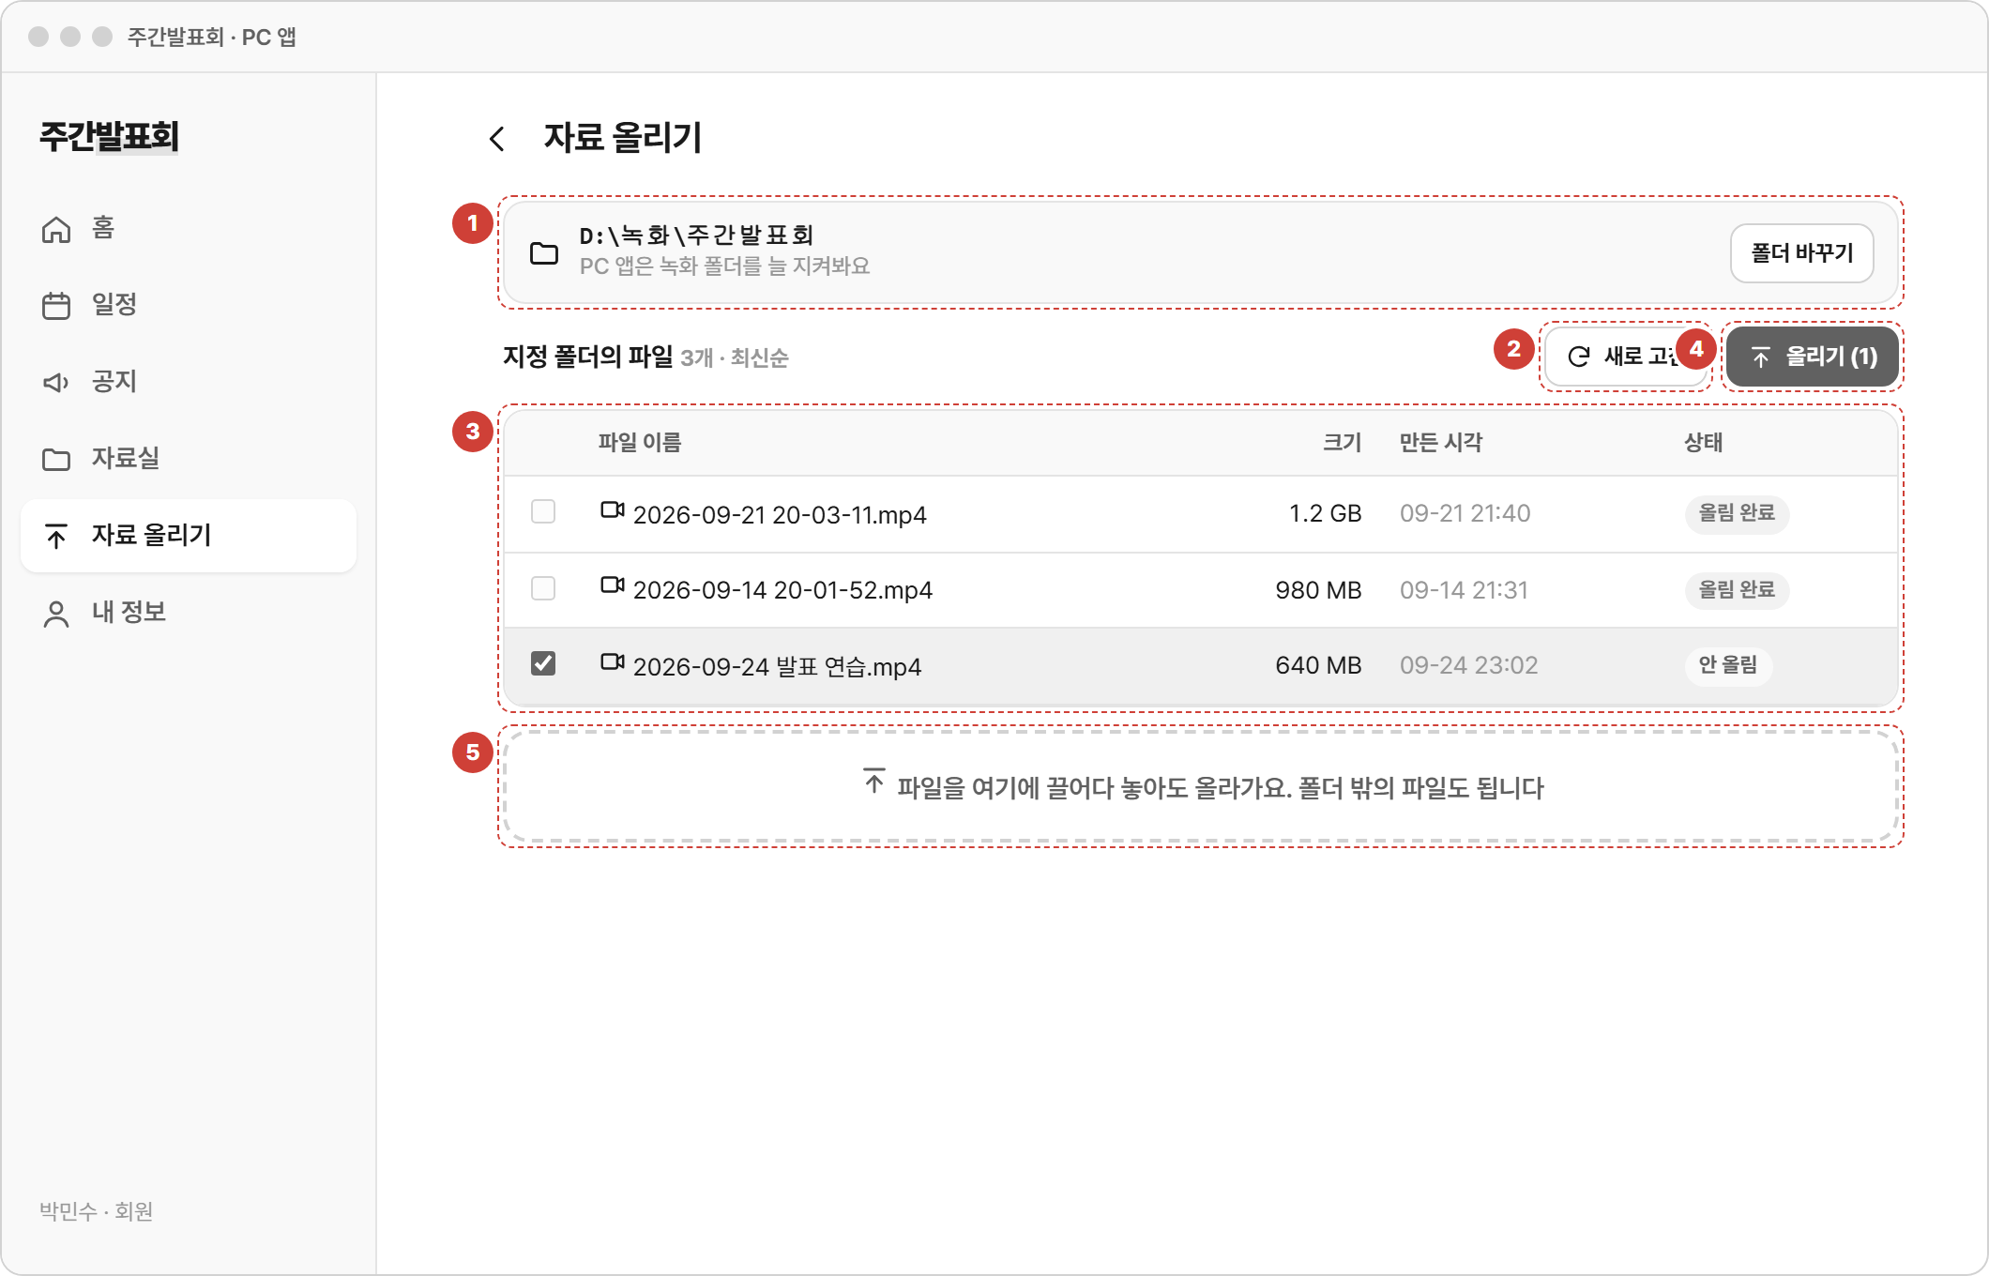
E-02 자료 올리기 (1/3)
E. 자료 · 앱 · PC · 웹
38
PC 앱 · 녹화 폴더
Summery.
모든 기기에서 자료를 올린다. PC 앱은 녹화 폴더를 늘 지켜보고, 웹은 Chrome·Edge 에서 폴더를 지정한다. 스마트폰은 파일을 골라 올린다. 관련 요구사항 FR-14, FR-15, FR-16, FR-17, PR-06, RR-03
1 | 파일 출처. PC 앱과 웹은 지정 폴더 경로와 폴더 바꾸기, 스마트폰은 파일 고르기. 정한 폴더는 다음에도 기억한다.
2 | 새로 고침. 폴더를 다시 읽는다. 새 파일은 새 파일 표시가 붙는다.
3 | 파일 목록. 이름, 크기, 만든 시각, 올림 상태. 최신순이다. 스마트폰은 목록형, PC 앱과 웹은 표로 보인다.
4 | 올리기. 누르면 확인 팝업에서 파일과 분류를 한 번 더 보여 준다.
5 | 끌어다 놓기 영역. PC 앱과 웹에서 폴더 밖의 파일도 끌어 올린다. 스마트폰은 다른 앱의 공유하기로 받는다.
6 | 진행률. 파일마다 퍼센트와 남은 시간. 중단되면 이어 올리고, 실패한 파일은 자료실에 나오지 않는다.
7 | 올리기가 끝나면 자료 올림 공지를 바로 쓸 수 있는 버튼.

Slide 39
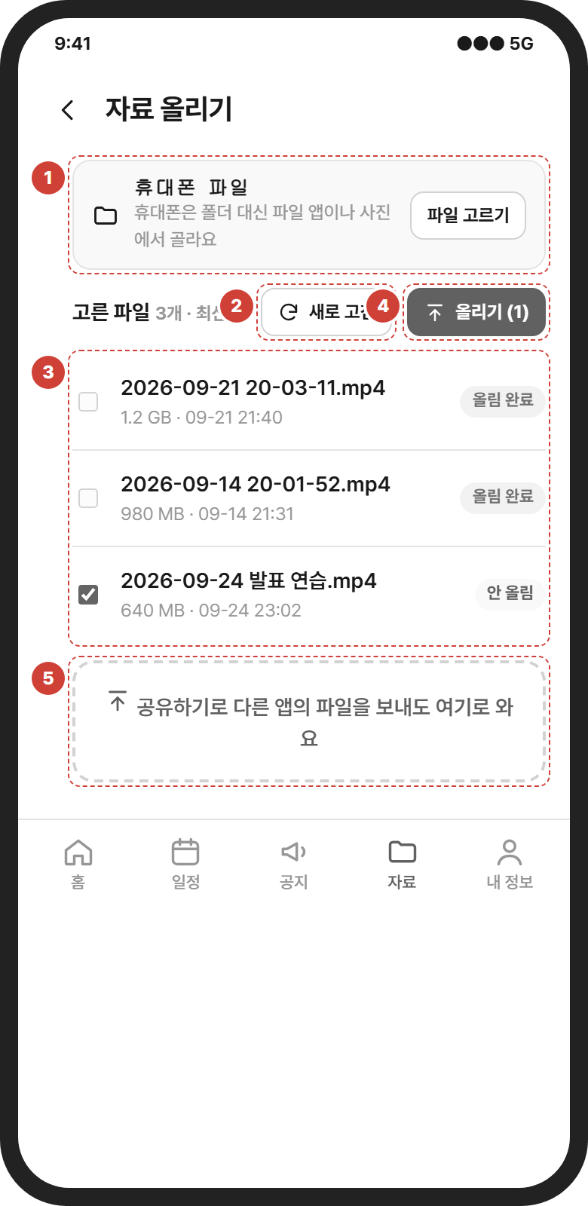
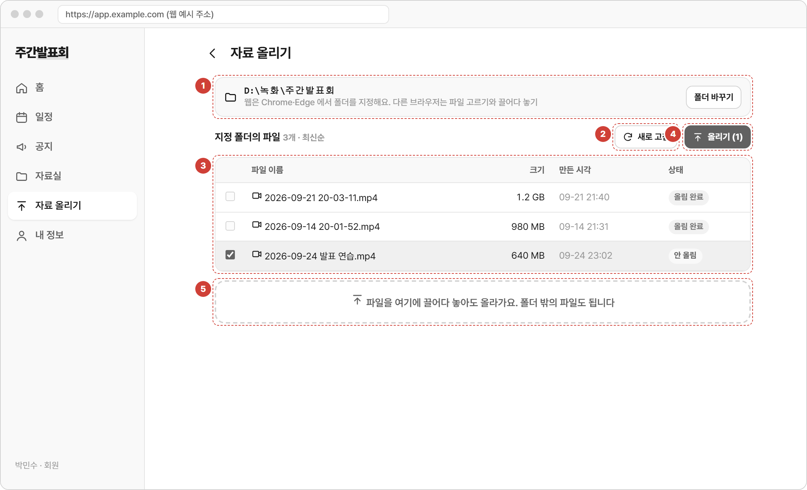
E-02 자료 올리기 (2/3)
E. 자료 · 앱 · PC · 웹
39
스마트폰 앱 · 파일 고르기
웹 · Chrome·Edge 폴더 지정
Summery.
모든 기기에서 자료를 올린다. PC 앱은 녹화 폴더를 늘 지켜보고, 웹은 Chrome·Edge 에서 폴더를 지정한다. 스마트폰은 파일을 골라 올린다. 관련 요구사항 FR-14, FR-15, FR-16, FR-17, PR-06, RR-03
1 | 파일 출처. PC 앱과 웹은 지정 폴더 경로와 폴더 바꾸기, 스마트폰은 파일 고르기. 정한 폴더는 다음에도 기억한다.
2 | 새로 고침. 폴더를 다시 읽는다. 새 파일은 새 파일 표시가 붙는다.
3 | 파일 목록. 이름, 크기, 만든 시각, 올림 상태. 최신순이다. 스마트폰은 목록형, PC 앱과 웹은 표로 보인다.
4 | 올리기. 누르면 확인 팝업에서 파일과 분류를 한 번 더 보여 준다.
5 | 끌어다 놓기 영역. PC 앱과 웹에서 폴더 밖의 파일도 끌어 올린다. 스마트폰은 다른 앱의 공유하기로 받는다.
6 | 진행률. 파일마다 퍼센트와 남은 시간. 중단되면 이어 올리고, 실패한 파일은 자료실에 나오지 않는다.
7 | 올리기가 끝나면 자료 올림 공지를 바로 쓸 수 있는 버튼.

Slide 40
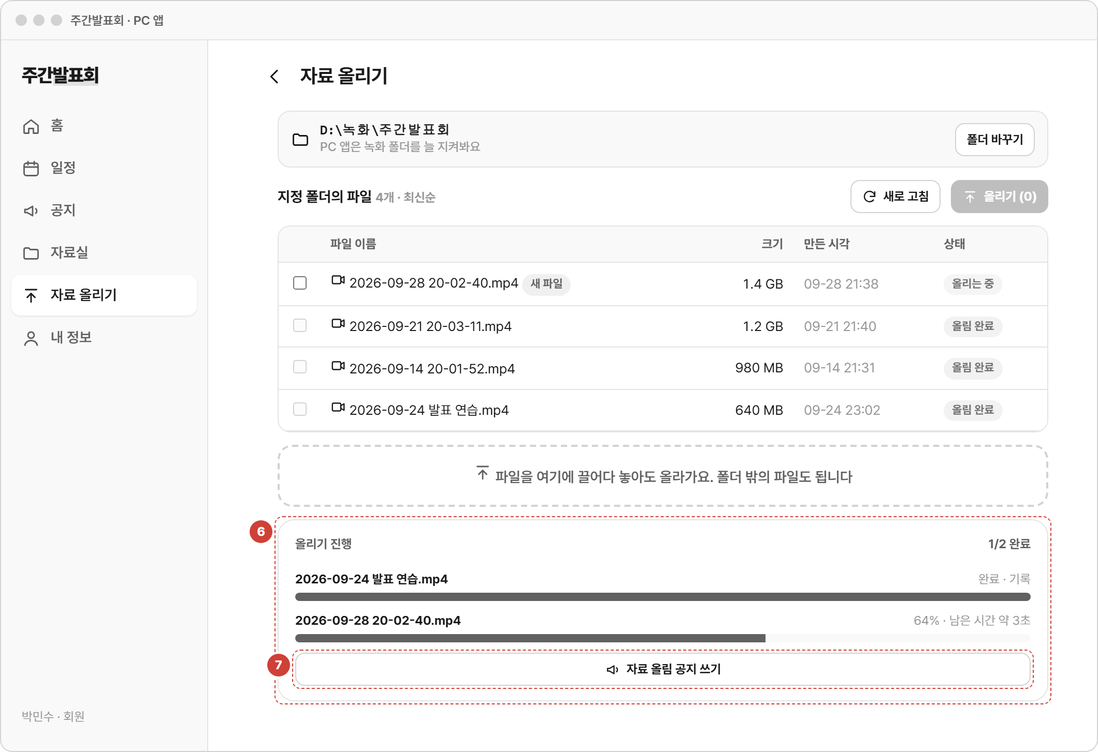
E-02 자료 올리기 (3/3)
E. 자료 · 앱 · PC · 웹
40
PC 앱 · 올리는 중
Summery.
모든 기기에서 자료를 올린다. PC 앱은 녹화 폴더를 늘 지켜보고, 웹은 Chrome·Edge 에서 폴더를 지정한다. 스마트폰은 파일을 골라 올린다. 관련 요구사항 FR-14, FR-15, FR-16, FR-17, PR-06, RR-03
1 | 파일 출처. PC 앱과 웹은 지정 폴더 경로와 폴더 바꾸기, 스마트폰은 파일 고르기. 정한 폴더는 다음에도 기억한다.
2 | 새로 고침. 폴더를 다시 읽는다. 새 파일은 새 파일 표시가 붙는다.
3 | 파일 목록. 이름, 크기, 만든 시각, 올림 상태. 최신순이다. 스마트폰은 목록형, PC 앱과 웹은 표로 보인다.
4 | 올리기. 누르면 확인 팝업에서 파일과 분류를 한 번 더 보여 준다.
5 | 끌어다 놓기 영역. PC 앱과 웹에서 폴더 밖의 파일도 끌어 올린다. 스마트폰은 다른 앱의 공유하기로 받는다.
6 | 진행률. 파일마다 퍼센트와 남은 시간. 중단되면 이어 올리고, 실패한 파일은 자료실에 나오지 않는다.
7 | 올리기가 끝나면 자료 올림 공지를 바로 쓸 수 있는 버튼.

Slide 41
F. 내 정보
내 역할과 활동 기록, 로그아웃.

Slide 42
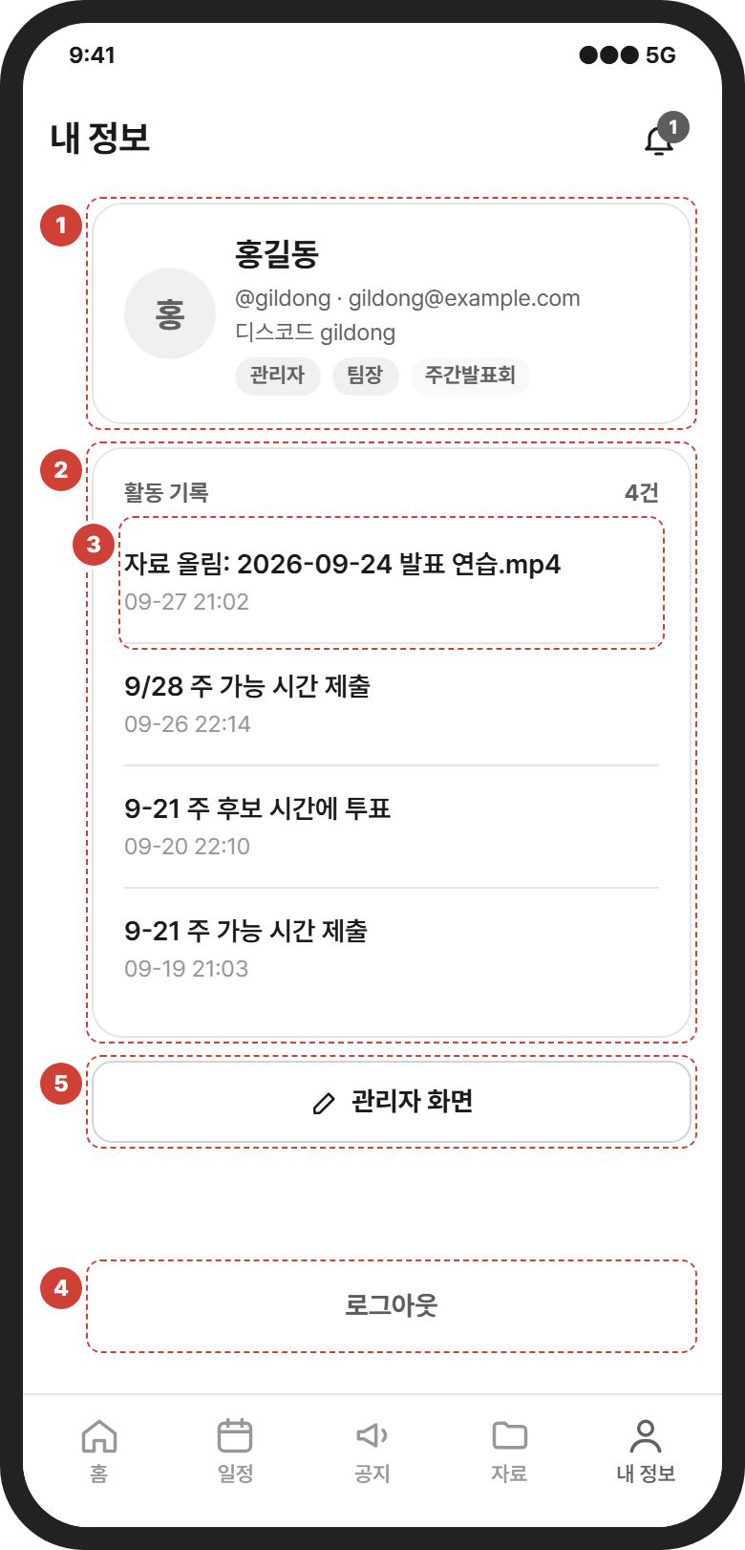
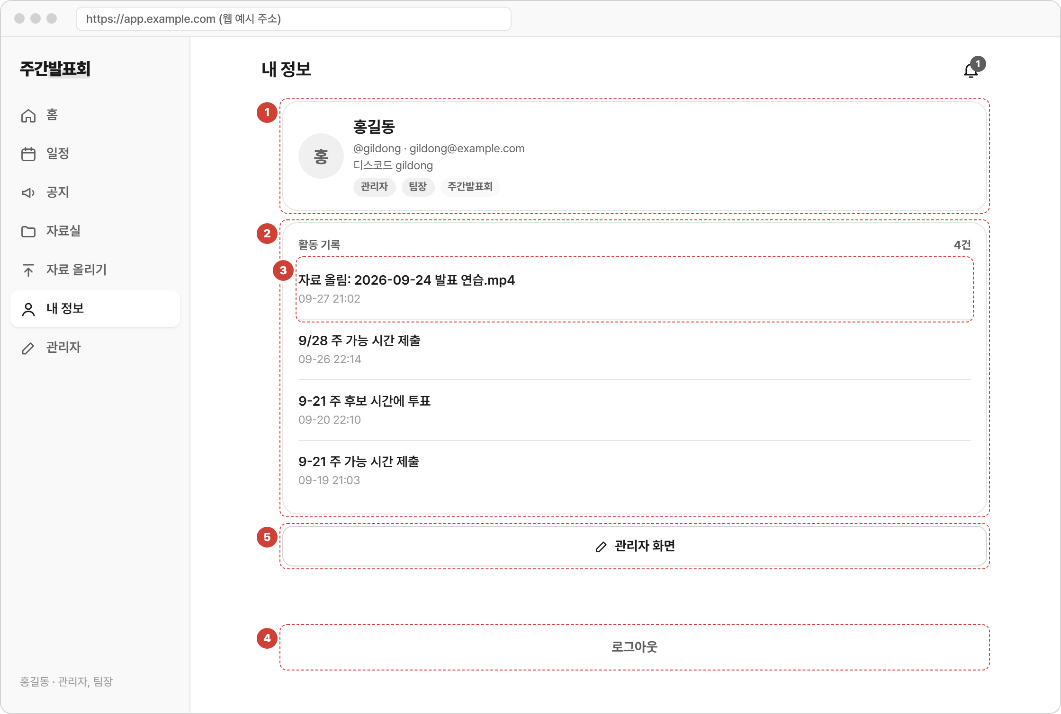
F-01 내 정보와 활동 기록
F. 내 정보 · 앱 · PC · 웹
42
스마트폰 앱
웹 · PC 앱
Summery.
내 역할과 활동 기록을 본다. 다시 로그인해도, 다른 기기에서 열어도 기록이 그대로 있다. 관련 요구사항 FR-30, FR-20, FR-23
1 | 내 이름, 아이디, 이메일, 서비스 관리자 여부, 팀 역할, 팀, 디스코드 ID.
2 | 활동 기록. 가능 시간 제출, 투표, 올린 자료, 보낸 공지. 최신순이다.
3 | 기록을 누르면 그 화면으로 간다.
4 | 로그아웃. 실수로 누르지 않게 목록 맨 아래에 떨어뜨려 둔다. 확인 팝업을 띄운다.
5 | 서비스 관리자 화면 버튼. 서비스 관리자에게만 보인다. 스마트폰에서는 여기서 서비스 관리자 화면을 연다.

Slide 43
G. 서비스 관리
서비스 관리자 화면. 서비스 관리자에게만 보이고 모든 기기에서 열린다. 회원과 역할, 팀과 공지방, 대상별 공지.

Slide 44
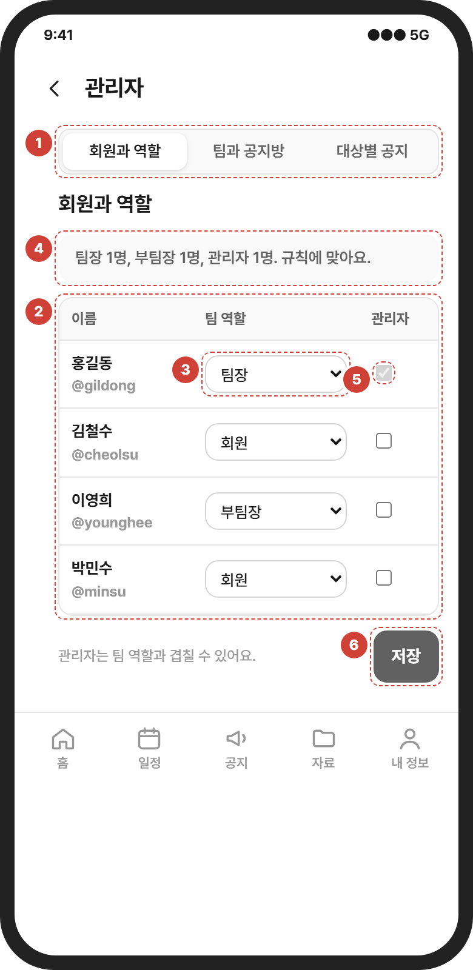
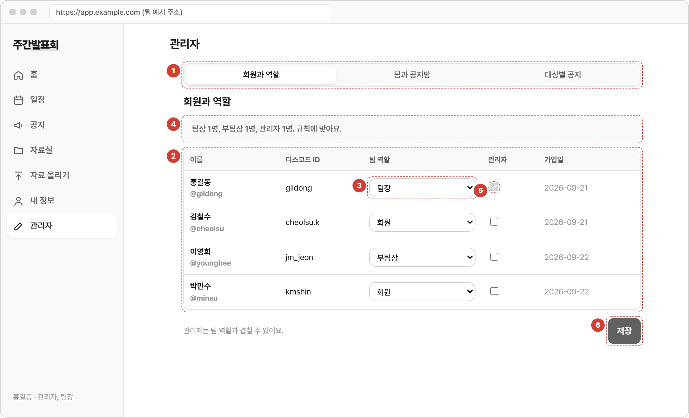
G-01 회원과 역할 관리
G. 서비스 관리 · 앱 · PC · 웹
44
스마트폰 앱
웹 · PC 앱
Summery.
서비스 관리자가 회원의 팀 역할과 서비스 관리자 권한을 정한다. 서비스 관리자는 팀 역할과 겹칠 수 있다. 관련 요구사항 FR-20, FR-22, FR-23, SR-03
1 | 서비스 관리자 메뉴. 회원과 역할, 팀과 공지방, 대상별 공지.
2 | 회원 표. 이름, 디스코드 ID, 팀 역할, 서비스 관리자, 가입일. 스마트폰에서는 디스코드 ID 와 가입일을 숨긴다.
3 | 팀 역할 고르기. 팀장, 부팀장, 회원 중 하나.
4 | 규칙 경고. 팀장 1명, 부팀장 1명 이상, 서비스 관리자 1명 이상이 아니면 빨간 안내가 뜨고 저장이 막힌다.
5 | 서비스 관리자 권한. 팀 역할과 따로 켠다. 예시로 홍길동는 서비스 관리자이면서 팀장이다. 자기 서비스 관리자 권한은 스스로 풀 수 없고 다른 서비스 관리자가 푼다.
6 | 저장 버튼. 역할 검사는 서버에서도 한다. 서비스 관리자가 아니면 이 화면 대신 권한 없음 화면이 보인다.

Slide 45
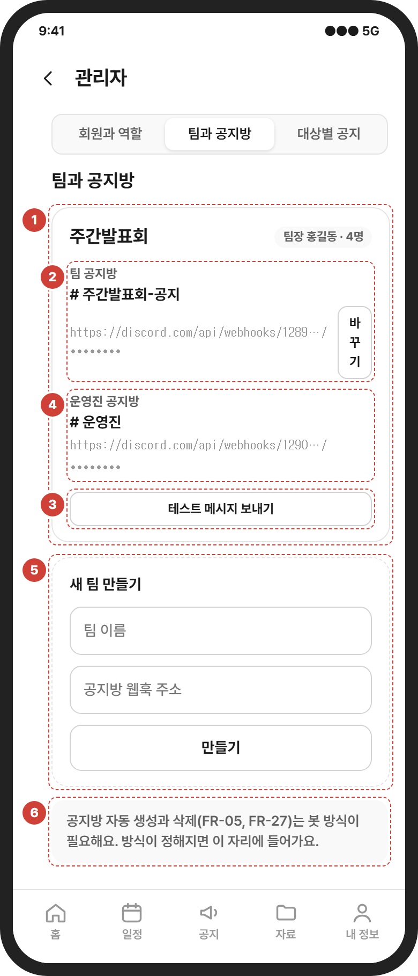
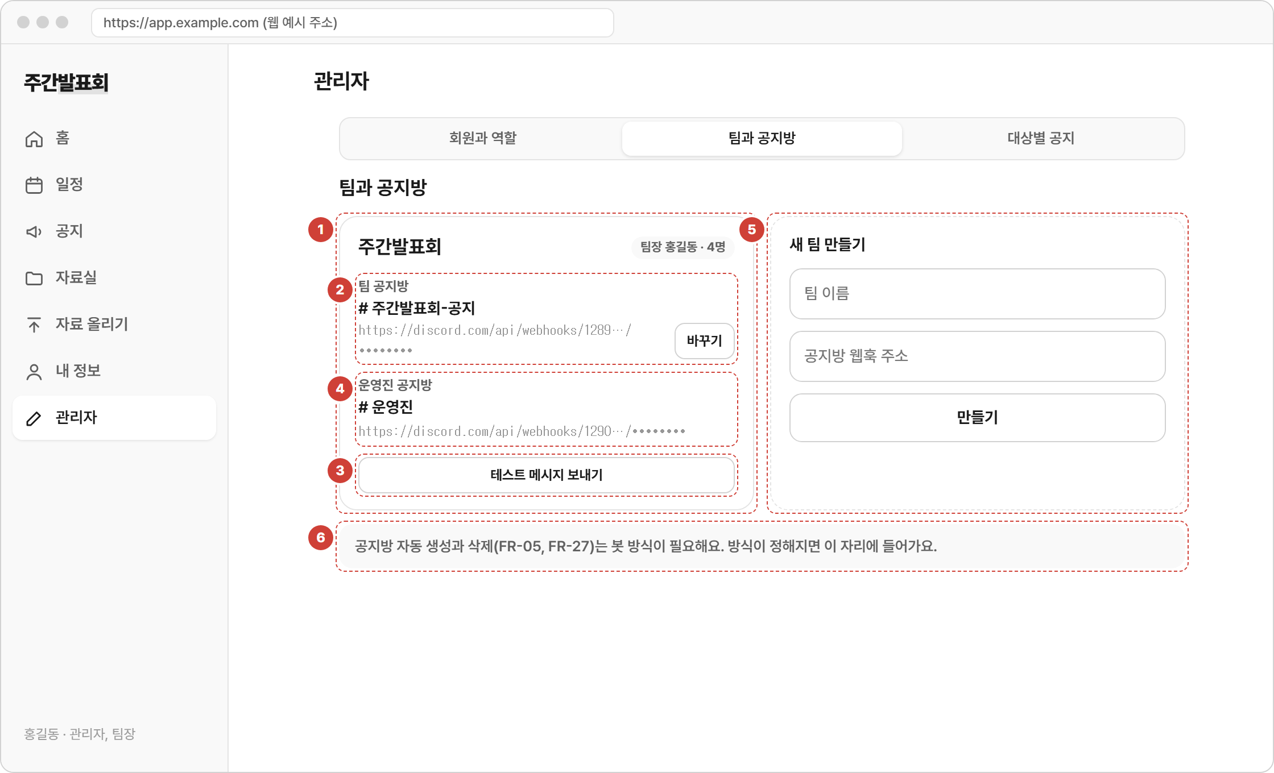
G-02 팀과 공지방 관리
G. 서비스 관리 · 앱 · PC · 웹
45
스마트폰 앱
웹 · PC 앱
Summery.
팀과 디스코드 공지방을 짝지어 둔다. 1차는 웹훅 주소를 직접 넣는다. 관련 요구사항 FR-04, FR-05, FR-27, SR-04
1 | 팀 카드. 팀 이름, 팀장, 인원.
2 | 공지방. 채널 이름과 웹훅 주소. 주소는 가려서 보이고 바꾸기로만 고친다.
3 | 테스트 메시지 보내기. 짝지은 공지방에 시험 글을 올려 연결을 확인한다.
4 | 운영진 공지방. 팀장·부팀장 대상 공지가 가는 곳.
5 | 새 팀 만들기. 팀 이름과 공지방 주소를 넣는다.
6 | 공지방 자동 생성과 삭제는 봇 방식이 필요해 미정(FR-05, FR-27)이다. 자리만 표시한다.

Slide 46
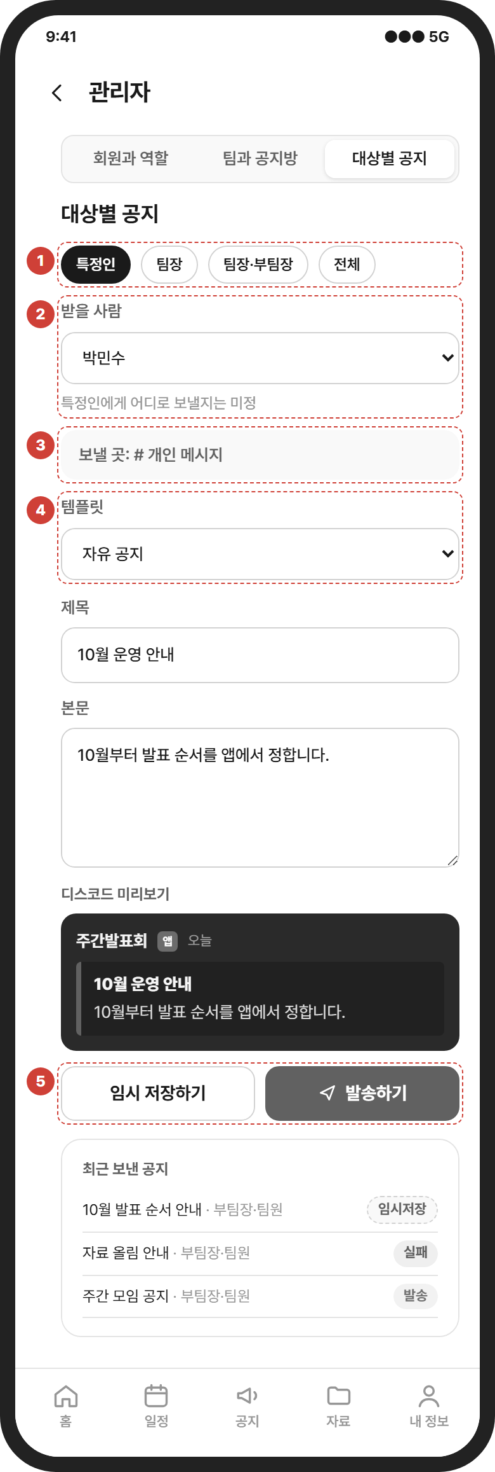
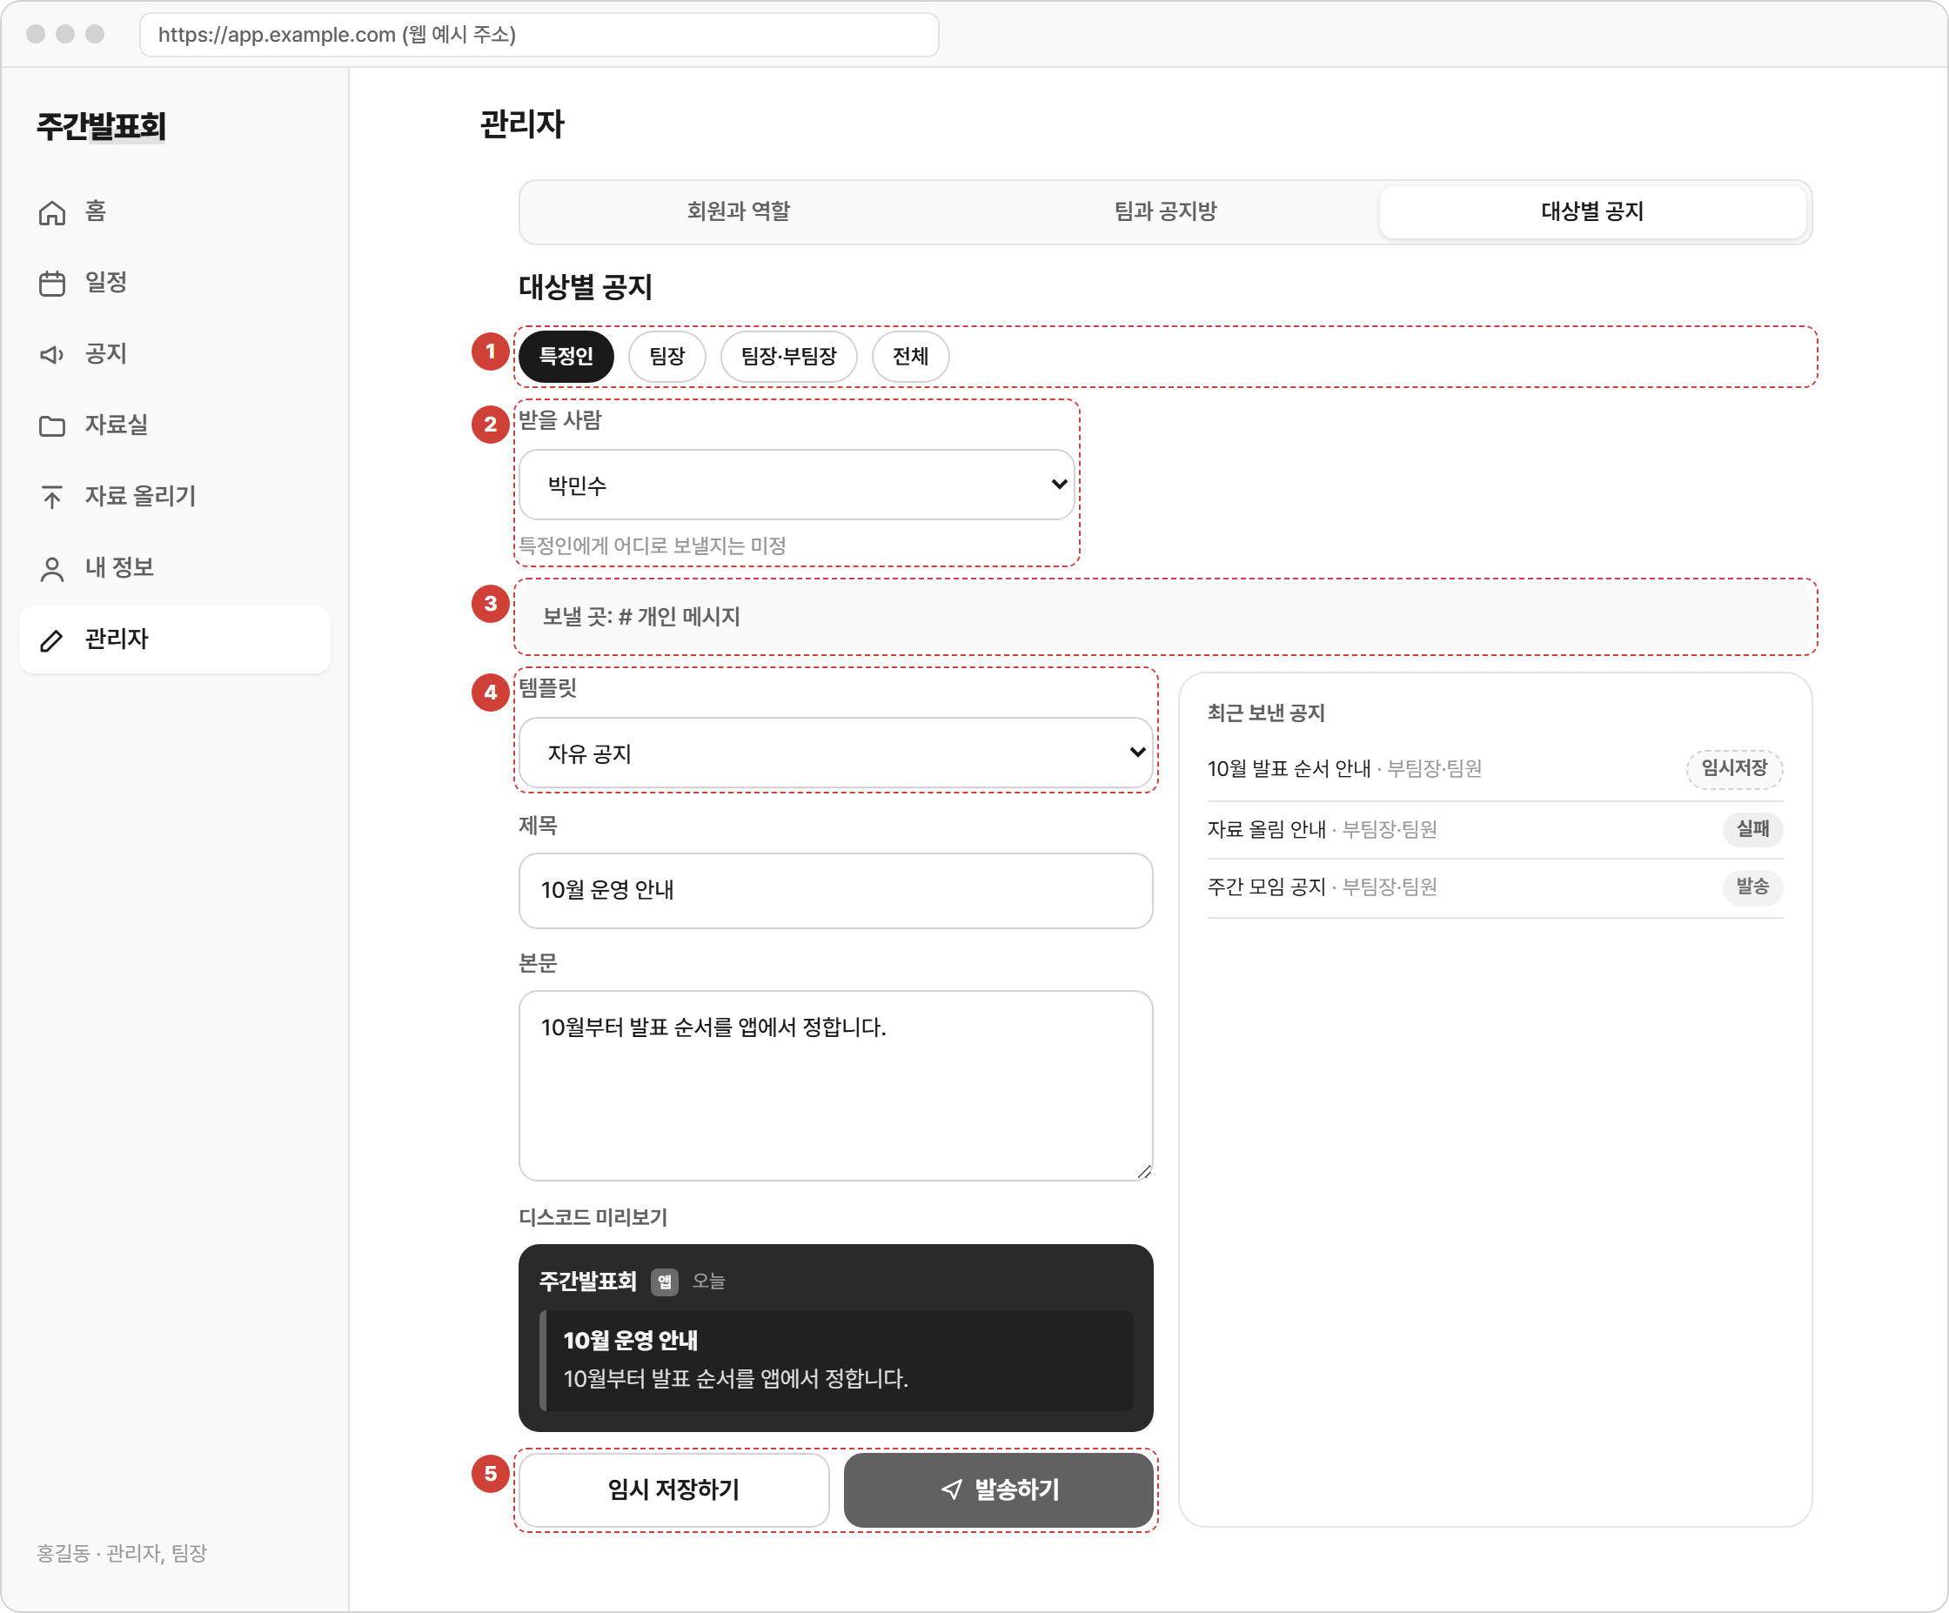
G-03 대상별 공지 발송
G. 서비스 관리 · 앱 · PC · 웹
46
스마트폰 앱
웹 · PC 앱
Summery.
서비스 관리자가 대상을 골라 공지를 보낸다. 대상에 따라 공지방이 달라진다. 관련 요구사항 FR-24, FR-26
1 | 대상 고르기. 특정인, 팀장, 팀장·부팀장, 전체.
2 | 특정인을 고르면 회원 고르기가 열린다. 특정인에게 어디로 보낼지(개인 메시지 등)는 미정이다.
3 | 보낼 곳 안내. 고른 대상에 따라 어느 공지방으로 가는지 보여 준다.
4 | 템플릿과 본문. 모바일의 공지 작성과 같은 부품이다.
5 | 임시 저장하기와 발송하기. 모바일과 같은 규칙이다.

Slide 47
R. 참고 화면
데모에는 없지만 흐름을 이해하는 데 필요한 화면. 앱 밖의 결과와 공통 팝업, 상태 화면.

Slide 48
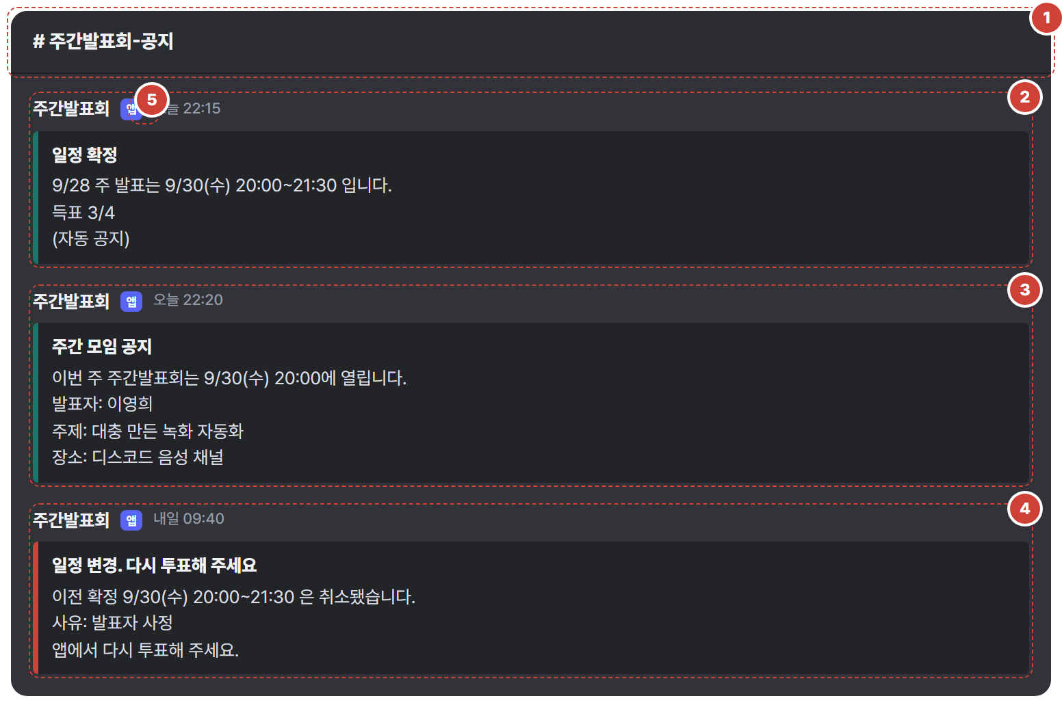
R-01 디스코드 공지방
R. 참고 화면 · 디스코드
48
Summery.
앱이 보낸 공지가 디스코드에서 어떻게 보이는지. 앱 밖의 결과라 데모에는 옆 패널로만 있다. 관련 요구사항 FR-03, FR-13, FR-26
1 | 채널 이름. 팀 공지방.
2 | 확정 일정 자동 공지. 날짜, 시간, 투표 결과를 임베드로 보낸다.
3 | 템플릿 공지. 템플릿 이름이 제목이 되고 빈칸을 채운 본문이 들어간다.
4 | 일정 변경 공지. 이전 확정을 취소했다는 것과 다시 투표하라는 안내.
5 | 보낸 곳 표시. 앱 이름으로 올라간다. 웹훅 방식이면 봇 표시가 붙는다.

Slide 49
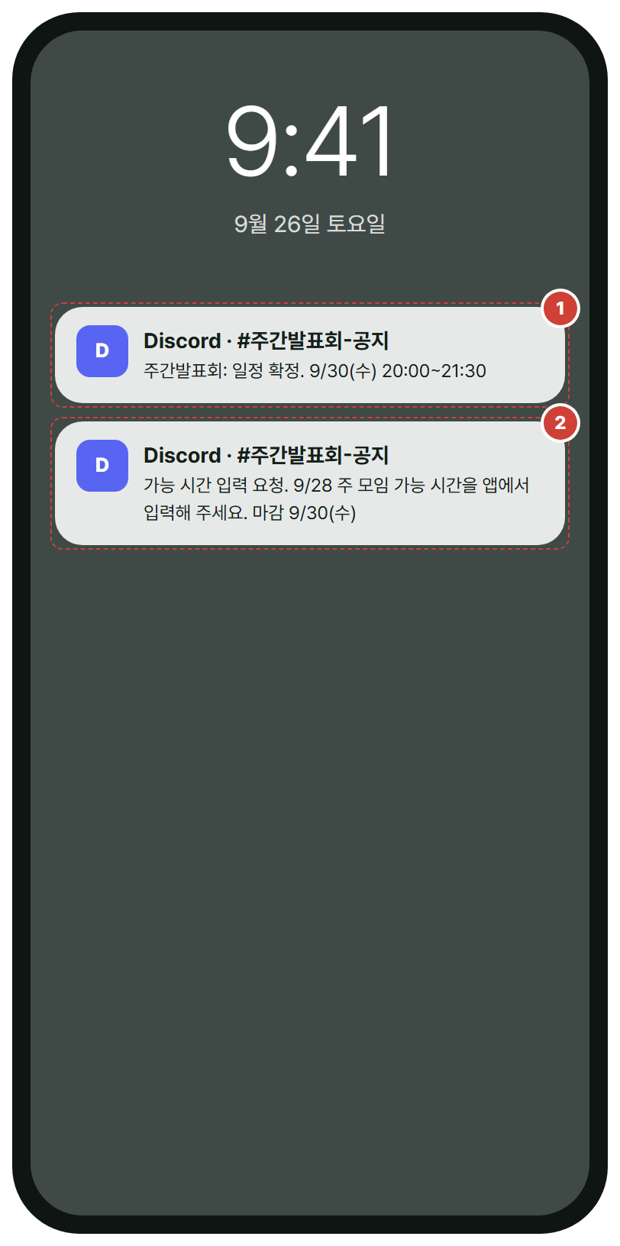
R-02 휴대폰 알림
R. 참고 화면 · 휴대폰
49
Summery.
알림은 앱 안 알림 목록과 디스코드 알림으로 받는다. 휴대폰과 PC 에 디스코드 알림이 뜬다. 관련 요구사항 FR-07, FR-12
1 | 디스코드 앱의 알림. 공지방에 글이 올라오면 휴대폰에 뜬다.
2 | 일정 입력 요청 알림. 누르면 디스코드가 열리고, 글 안의 링크로 앱을 연다.

Slide 50
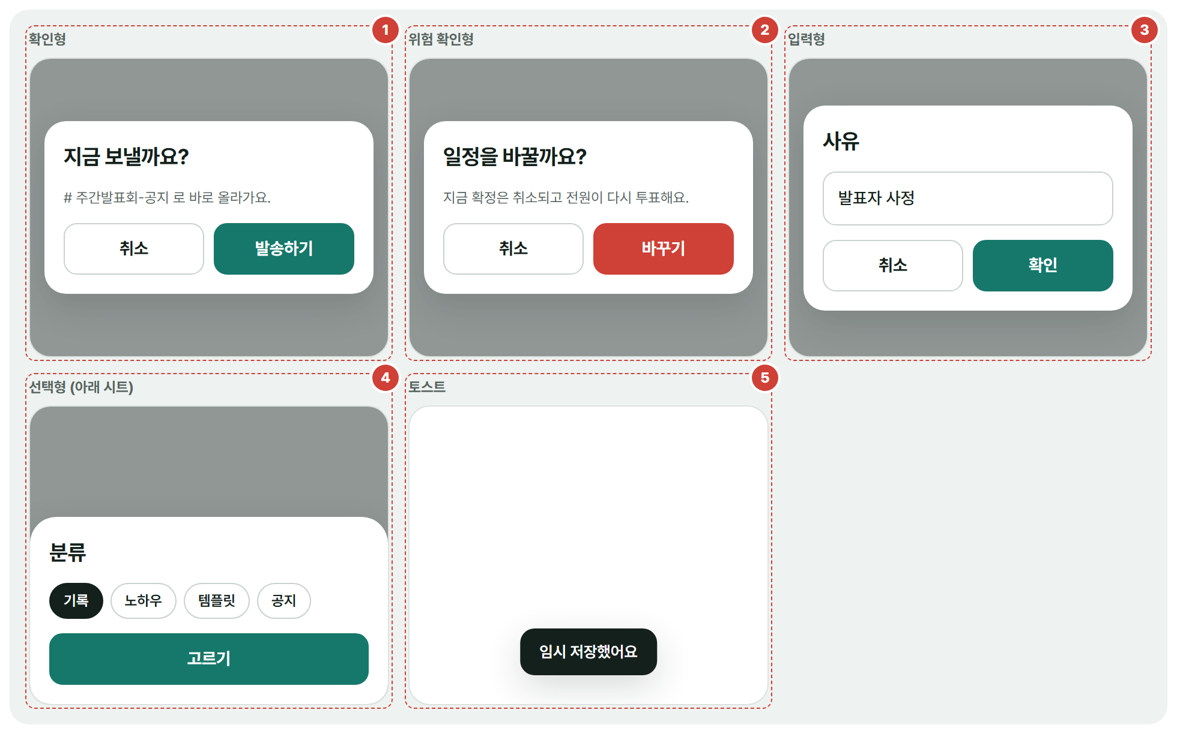
R-03 공통 팝업
R. 참고 화면 · 공통
50
Summery.
여러 화면이 같이 쓰는 팝업 다섯 가지. 화면마다 따로 그리지 않는다. 관련 요구사항 공통
1 | 확인형. 제목, 한두 줄 설명, 취소와 확인. 확인이 오른쪽이고 강조색이다.
2 | 위험 확인형. 일정 변경, 로그아웃처럼 되돌리기 어려운 동작. 확인 버튼이 빨강이다.
3 | 입력형. 사유처럼 짧은 글을 받는다.
4 | 선택형. 아래에서 올라오는 시트. 분류 고르기, 대상 고르기.
5 | 토스트. 저장됨, 보냈음처럼 결과만 알린다. 3초 뒤 사라진다.

Slide 51

R-04 상태 화면
R. 참고 화면 · 공통
51
Summery.
목록 화면이 데이터 없이, 불러오는 중에, 실패했을 때 보이는 모양. 관련 요구사항 PR-02, RR-01
1 | 불러오는 중. 목록 줄 모양의 회색 틀을 보여 준다. 3초 안에 떠야 한다.
2 | 빈 목록. 무엇이 없는지 한 줄, 할 수 있는 일 버튼 하나.
3 | 오류. 무엇이 안 됐는지 한 줄과 다시 시도 버튼.
4 | 권한 없음. 이 화면을 쓸 수 있는 역할을 알려 준다.

Slide 52

R-05 PC 앱 첫 실행
R. 참고 화면 · PC 앱
52
Summery.
PC 앱을 처음 켜면 로그인하고 녹화 폴더를 정한다. 웹도 Chrome·Edge 에서 같은 단계를 거친다. 관련 요구사항 FR-14, FR-29
1 | 로그인. 스마트폰 앱, 웹과 같은 계정이다.
2 | 폴더 지정 안내. 녹화 프로그램이 파일을 저장하는 폴더를 고르라고 한다.
3 | 운영체제의 폴더 선택 창. 앱이 그리는 화면이 아니다.
4 | 지정한 폴더 경로. 다음 실행부터는 이 단계를 건너뛴다.

